Slide 1
自己紹介
お名前
＋
何をしているか
＋
説明会参加への理由

Slide 2
®
感謝されながらブログで幸せになる人を増やせる！
あなたにもできる！
®
「おうちワークアドバイザー」無料説明会
「おうちワークアドバイザー」は、「制約」があって外で働くことができないと悩んでいる人に、パソコン1つあれば、普通の主婦の人でもおうちで働くことができる新しい働き方を教えるお仕事です。
多くの人から求められており、人に感謝され、役に立つやりがいのあるお仕事です。

Slide 3
本日の説明の流れ
★理事メンバー自己紹介
★おうちワーク協会の概要
★ブログ・Webライター講座概要
★おうちワークアドバイザー講座とは
★アドバイザー募集について

Slide 4
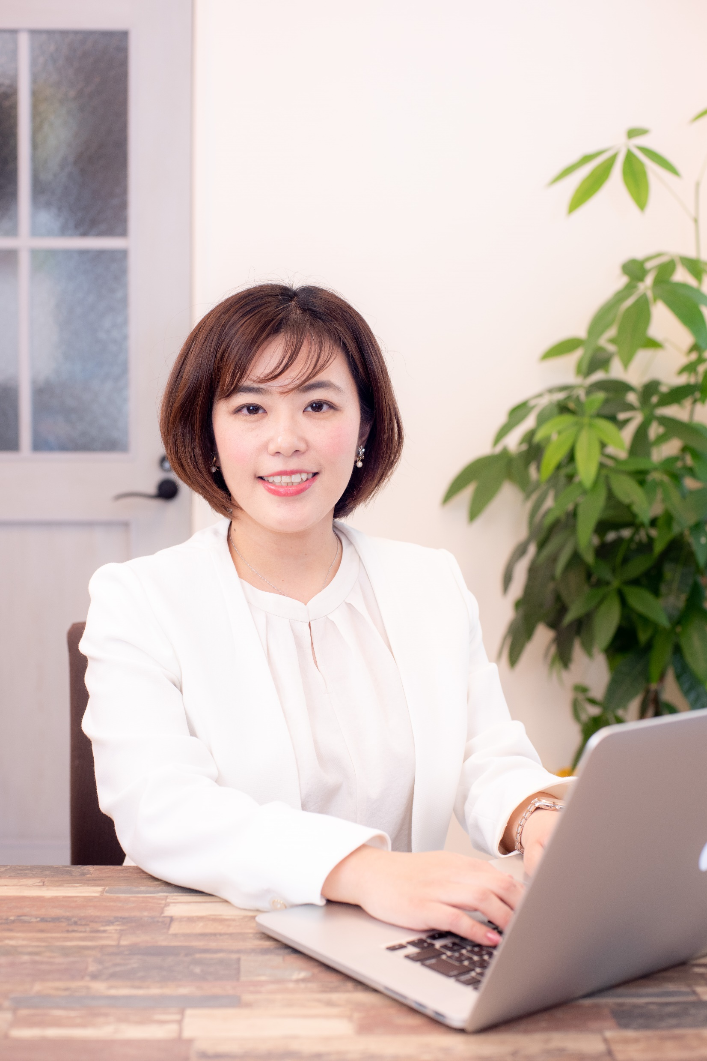
代表理事 上浦有賀
2008年 神戸大学大学院理学修士卒。日本IBM株式会社入社。
2014年1月 長女出産。育休中に、出生時の二部脊椎の後遺症から，右足首関節症を発症。右足首の軟骨がなくなり，骨に穴があいた状態になったため，普通に歩けなくなる。以後、松葉杖を利用しての生活になる。
2016年1月 首都圏への通勤が伴う会社復帰を諦め「ブログアフィリエイト」というインターネットで自宅で収入が得らえる方法に出会う。
半信半疑ながらも，名前や顔出さずに自身の主婦の関心事を書いたブログで，3か月目で10万円，7か月目で月100万円を稼げるようになる。当時の月間平均PVは最高200万PV，1日6万PVを達成。
その後、アフィリエイト事業(SEO集客のみ)に本格的に取り組み、1年5か月で法人化（2017年5月）し、１期目,年商4100万円を達成。月の最高売上は月500万円を達成する。
現在はFB広告専門の広告代理店を経営し、年商2億円。「少ない時間でガッツリ稼ぐ」をモットーに１時間当たり10万円の利益を生み出すWEBマーケティングのスキルを磨き上げる。
さらに2022年より3社目の会社を立ち上げ、スタートアップ企業にも参画中。
ブログで稼ぎたい人向けの情報発信（メルマガ2000人、LINE1000人、Twitter3400人）をする中、ブログでの稼ぎ方を教えてほしい声を無数にいただく。
自分のように「制約」があって外で働きたくても働けない人に、自宅で仕事ができる選択肢を広めたい
👉自分1人で行うのではなく、理念に共感してくれる仲間と一緒に広めていきたい。

Slide 5
ブログ指導実績
・指導ブログ月収
100万円以上 3名
50万円以上 3名
30万円以上 5名
10万円以上 他多数
・指導生徒の報酬平均
ブログ月収 10万円以上 80％以上

Slide 6
副理事 橋田千鶴
熊本出身、福岡育ち、川崎在住（14歳、11歳、7歳の三兄弟のママ）
趣味はマンガ、着物、お買い物、イルカショーウォッチング
元パティシエールで洋菓子職人、パソコンはほぼ独学
副業を始めたきっかけは「家族でもっと楽しいことがしたい！」
【副業の実績】
2014年に無料ブログでキャンプの日記ブログを始める
その後、Webライター・ハンドメイド販売・アンケートサイト等に挑戦
2015年三男の妊娠をきっかけに、本気でブログアフィリエイトに取り組む
2015年月収１万円達成 、2016年10万円達成
2017年月収30万円達成・実績を元に情報発信を開始
2018年ブログで最高月収57万円達成、自信の商品販売で550万円達成
2019年月収1000万円達成、2020年月収2000万円達成、2021年月収3500万円達成
2022年には株式会社ママリボン株式会社を設立。
協会理事の傍ら、ママ自身が子供と同じように自分を大事にしつつ
精神的経済的に自立し、好きや夢をワガママに叶えるためのサポートをしている

Slide 7
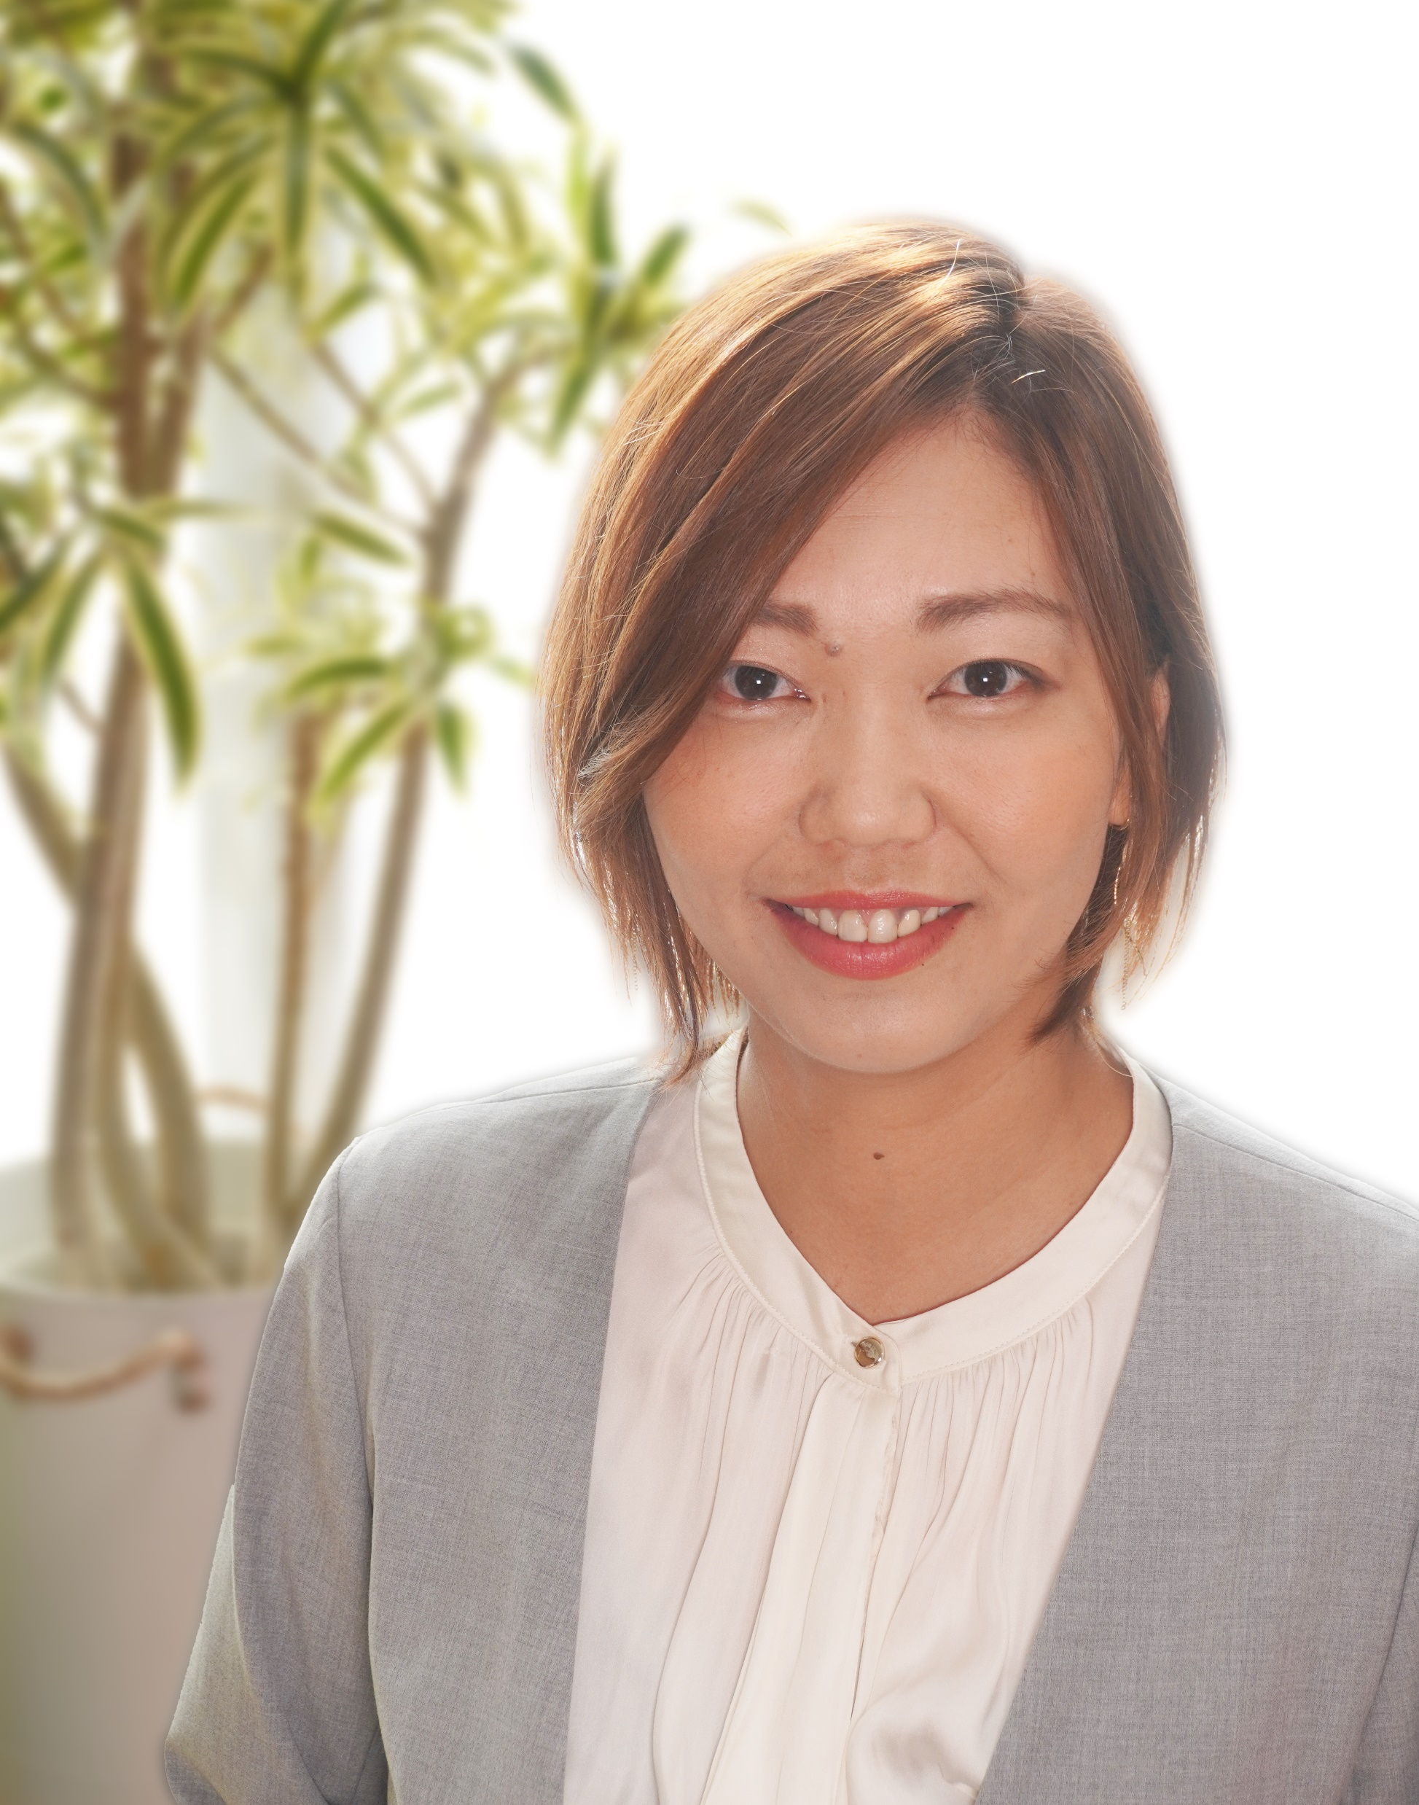
副理事 南マイコ
群馬県出身（専業主夫の夫、小2と年長の2児のママ、2匹の猫）
好き：家族・沖縄・南国リゾート・ビール・旅行・笑顔 嫌い：虫
職歴：元理学療法士（パソコンを使った仕事は未経験からのスタート）
誰にも負けないこと：即断即決即行動！
【ライター・編集者・ライター講師としての実績】
2017年 育休期間に独学でブログを開始（月収7万円達成）
2018年 次女の入院をきっかけにWebライターへ転身、開始7カ月で月収20万円達成
2019年 専門プロライタースクール修了後、インタビューライター・編集者として活動を拡大
日本おうちワーク協会に上級インストラクターとして加入（講師業スタート）
2020年 月収40万円達成、1記事11万円案件獲得、超ビッグワードでSEO1位を獲得
2021年 月収80万円達成、記事広告執筆やセールスライティング案件受注開始
2022年 月収120万円達成、某スポーツ関連メディア編集長へ就任
当協会にて「プロライター養成コース」を創設・開講。現役ライター・編集者として活動しつつ、
「文章力の力は無限大」をテーマにPC1台で自宅や好きな場所で仕事ができる
そんな未来を実現したい駆け出しWebライターの育成・全力サポートに取り組んでいる

Slide 8
新井かおり自己紹介
2007年 東京都立大学法学部卒。㈱船井総合研究所入社。その後スカウトによりバンダイナムコグループの乳幼児玩具メーカー ピープル㈱へ転職。営業企画として全アイテムの販売企画を担当。
2015年3月 夫の転職を機に都内から茨城県日立市に転居し、一旦専業主婦へ。その後、夢だったカフェ経営をするも労働時間のわりに得られる収入が少なく、別の収益の柱を持ちたいとブログアフィリエイトを本格的に始める。
代表理事の上浦に直接指導を受け、ブログで単月70万円の収益を得る。また、平行して行っていたYouTubeチャンネル運営も軌道に乗り、2018年12月には月間PV360万回、一日96,000円の報酬を達成。
現在はメインブログは売却し、YouTubeを中心に活動中。

Slide 9
一般社団法人日本おうちワーク協会とは？
一般社団法人おうちワーク協会は家族のそばで「おうち」で働くという選択肢を広め、子育てや介護など制約のある人も自立し、イキイキと輝ける社会の発展に貢献します

Slide 10
活動実績

Slide 11
一般社団法人おうちワーク協会としての活動実績
美人百花2021年8月号「おうちワーク協会」掲載
美人百花2021年4月TV「えぇじゃないか！」にTV出演

Slide 12
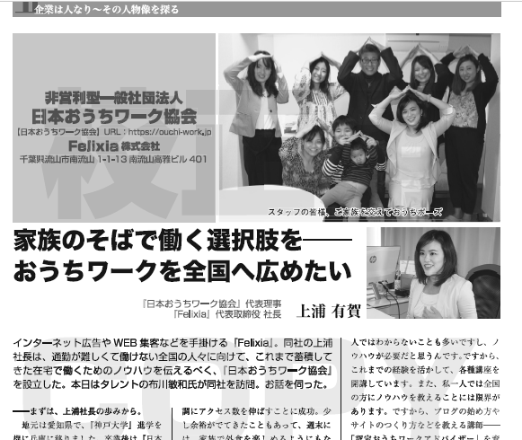
一般社団法人おうちワーク協会としての活動実績
雑誌月間MASTERS2019年2月号に掲載
「妻社長」坂下仁の2月発売新刊に成功事例として掲載

Slide 13
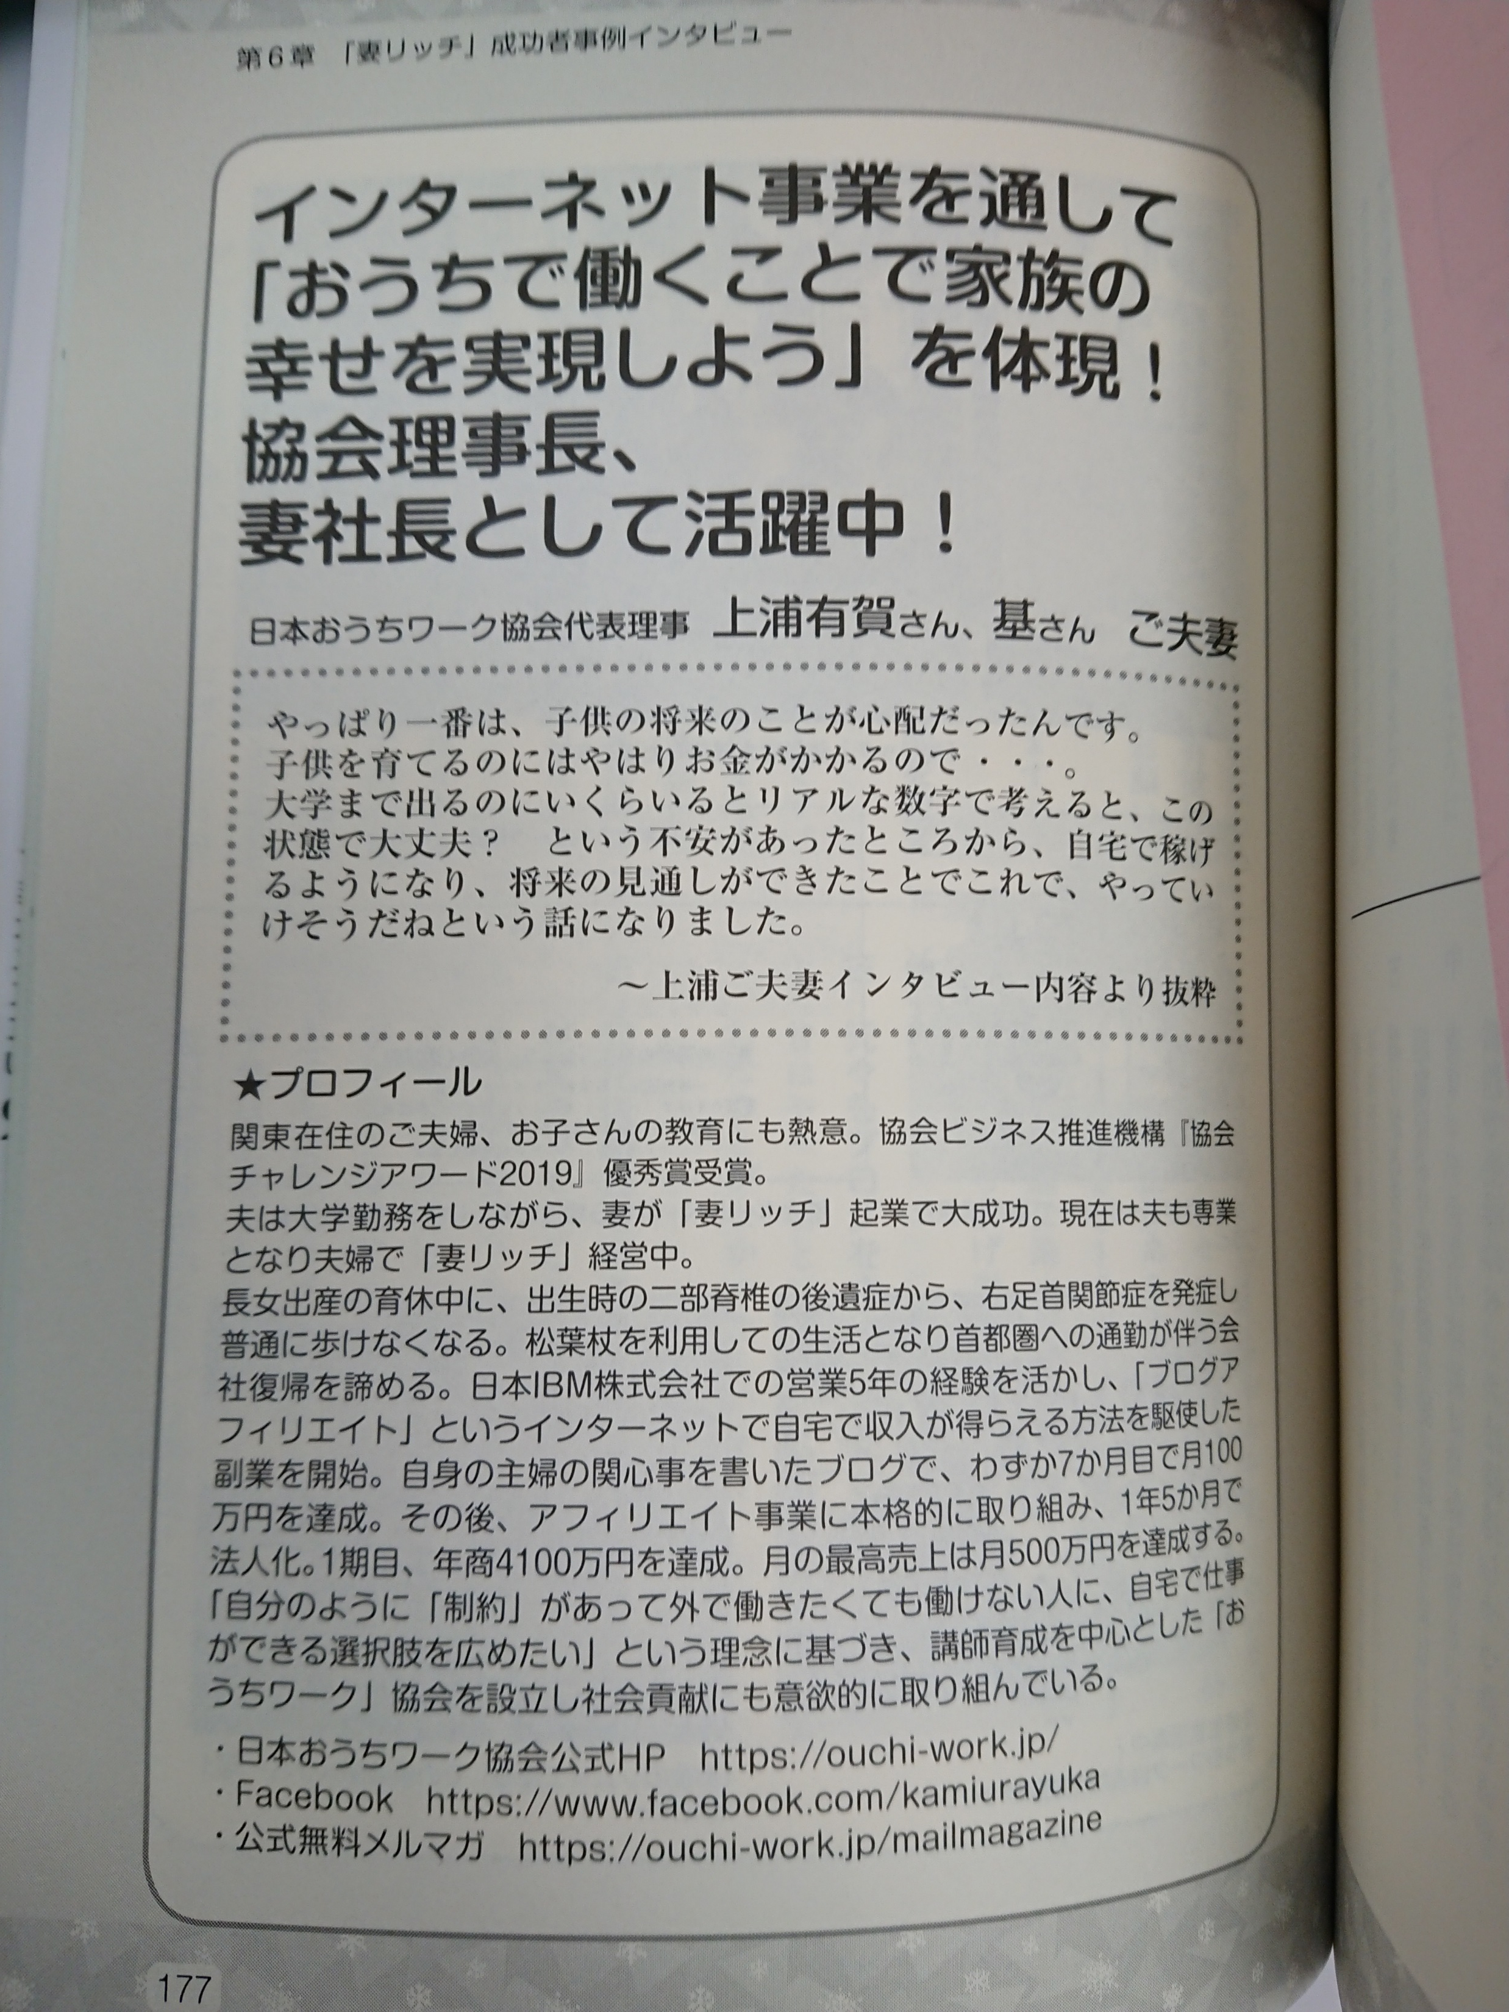
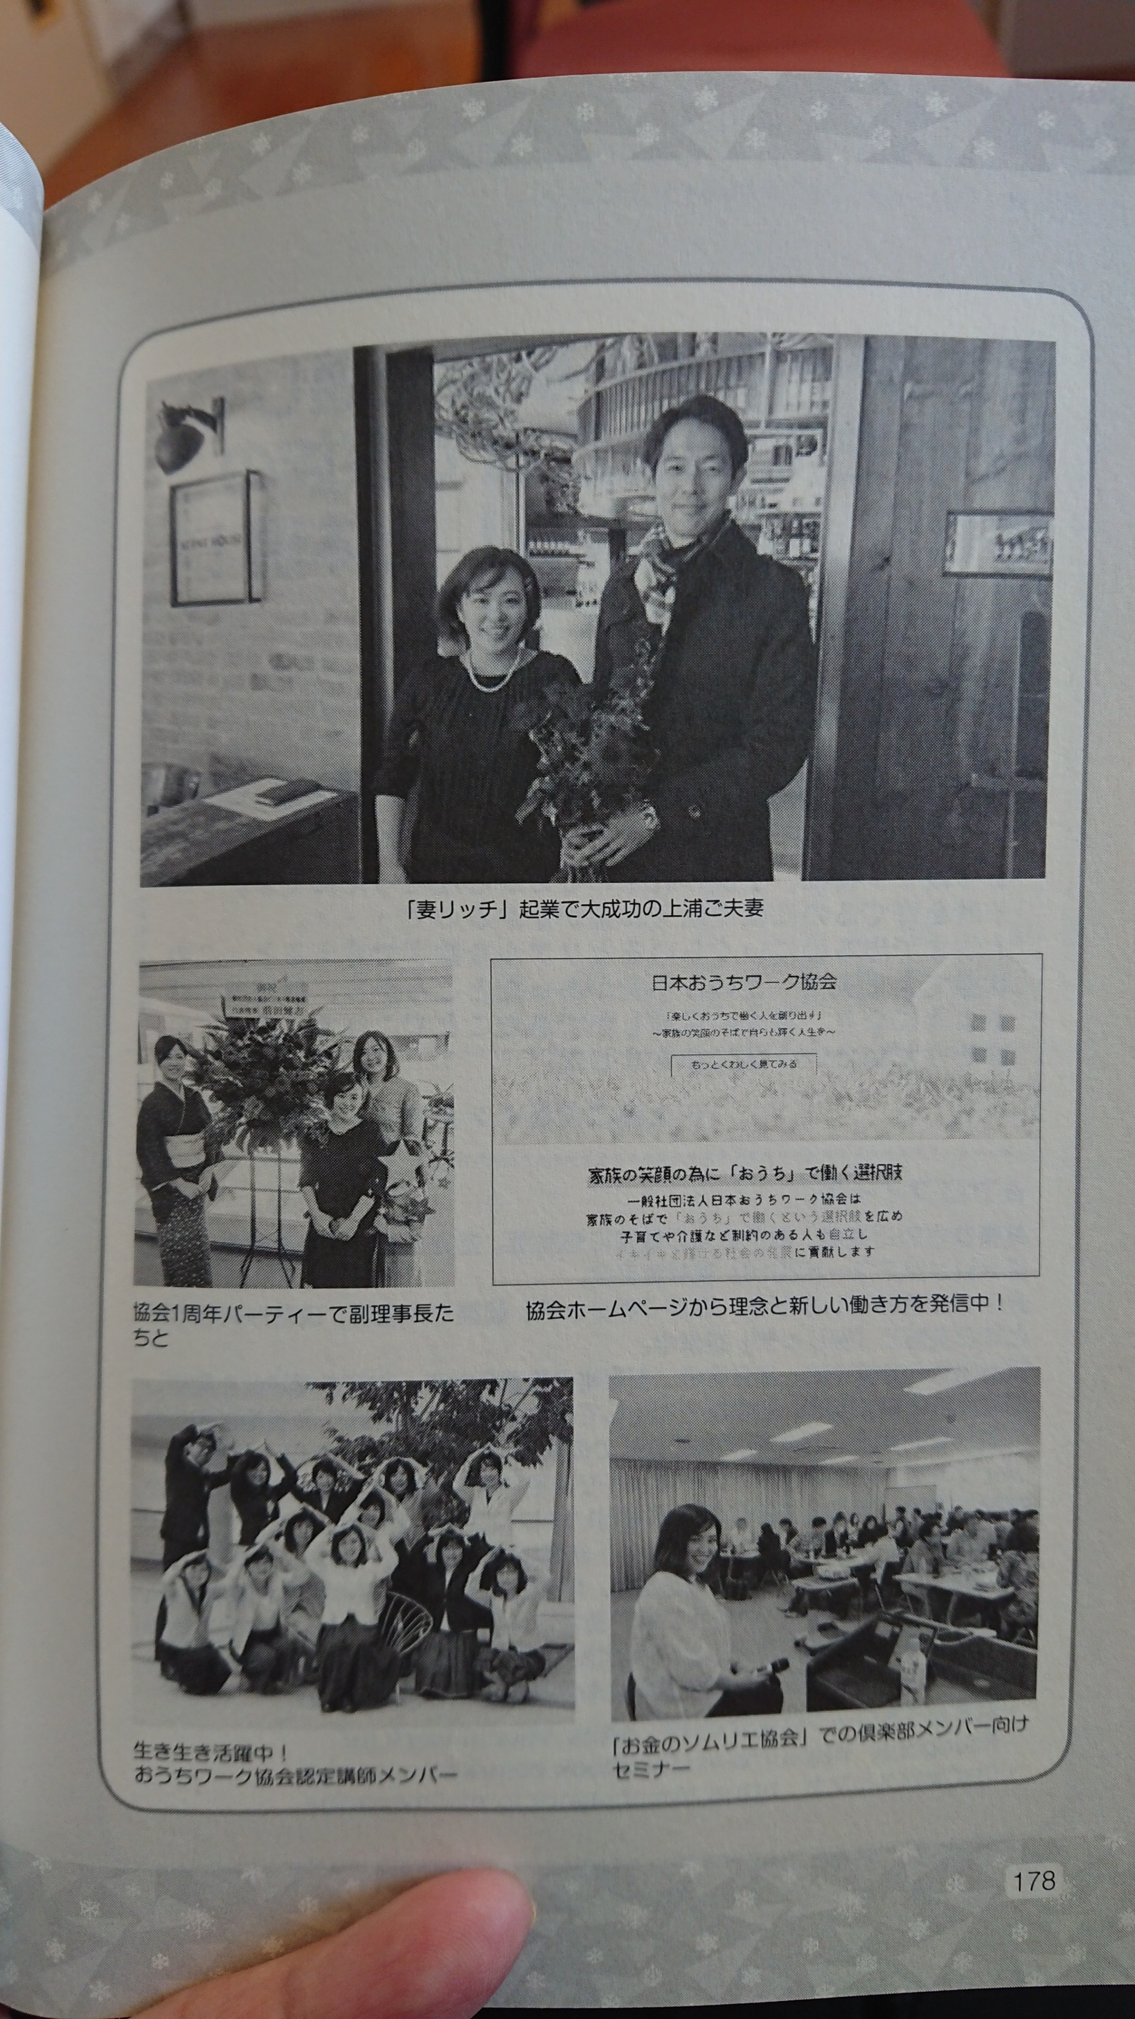
一般社団法人おうちワーク協会としての活動実績
「妻リッチ起業術」古川美羽著に成功者事例として10ページも紹介
夫婦1年目の「お金の教科書」坂下仁著にも紹介

Slide 14
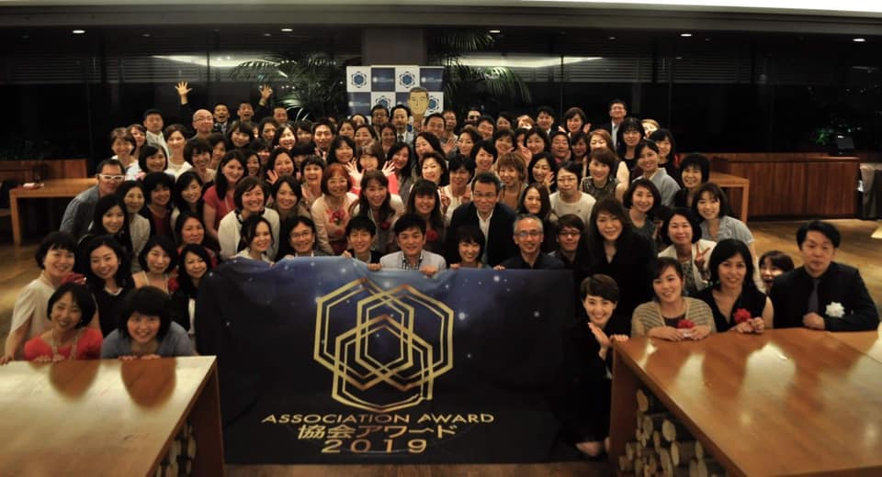
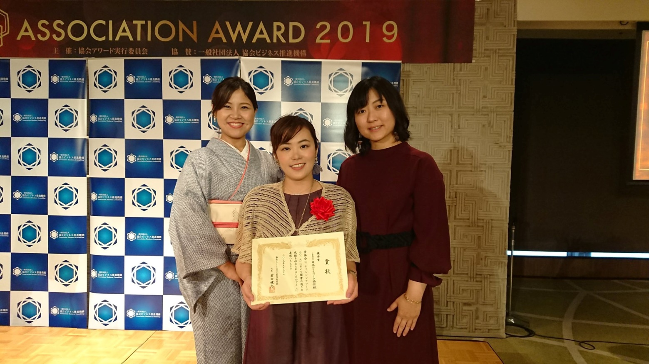
一般社団法人おうちワーク協会としての活動実績
協会チャレンジアワード2019 優秀賞受賞

Slide 15
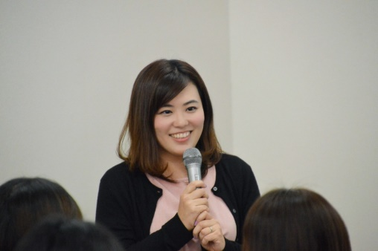
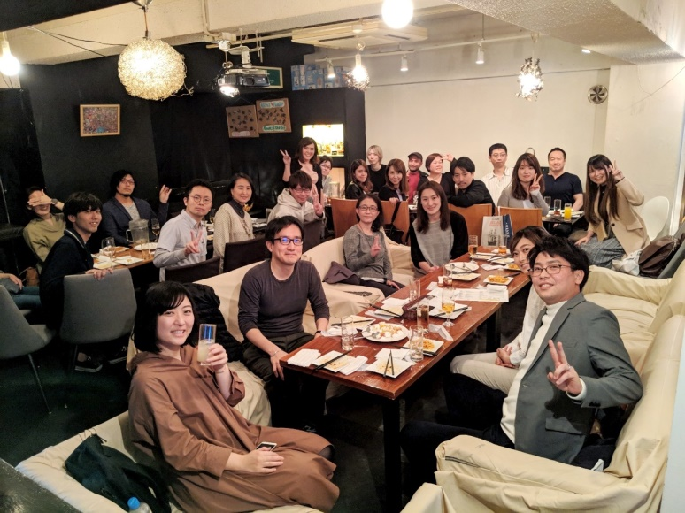
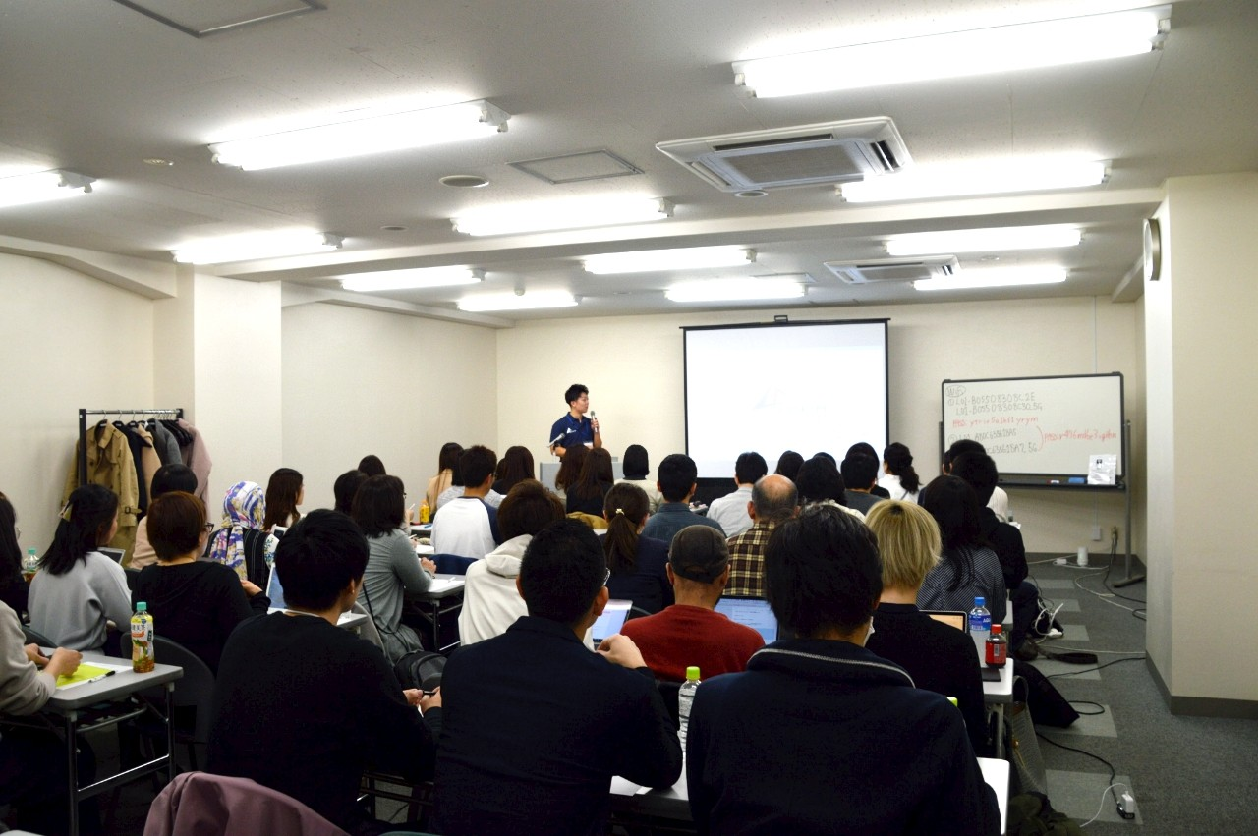
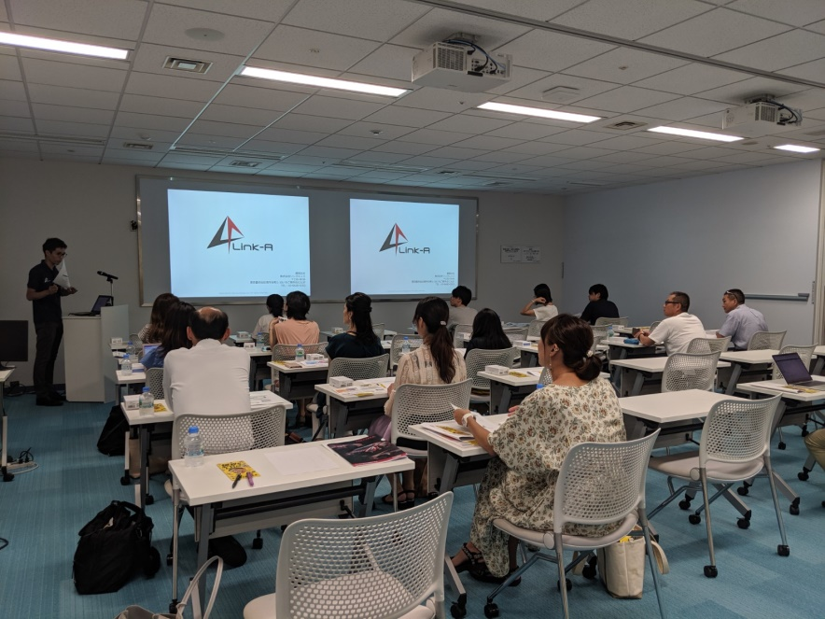
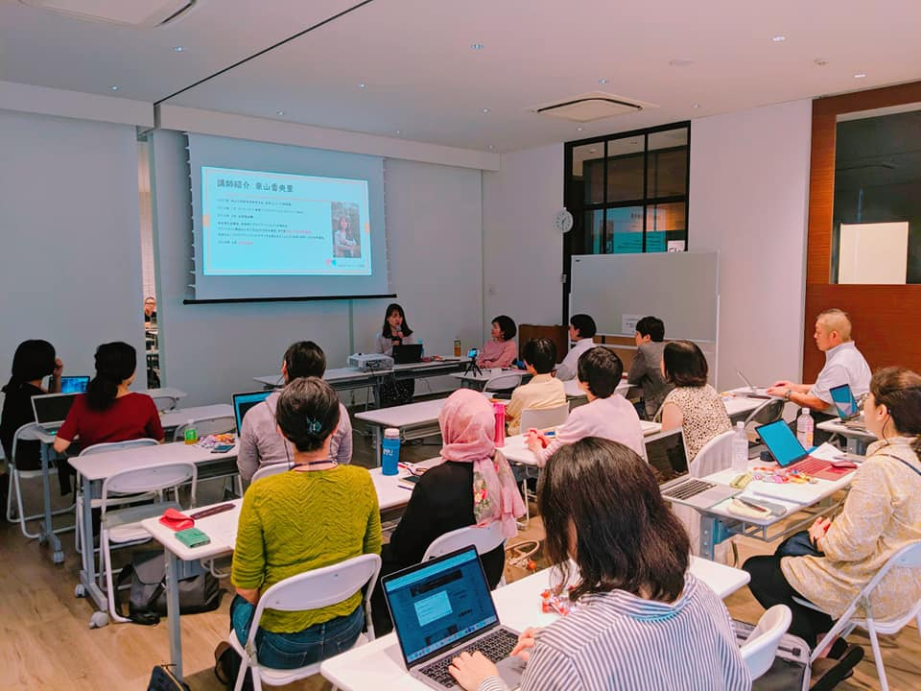
一般社団法人おうちワーク協会としての活動実績
ASP・広告主様と協賛セミナー開催
講師による
勉強会セミナー
DAZN様・Link-A様協賛セミナー
ポケトーク様・Link-A様協賛セミナー

Slide 16
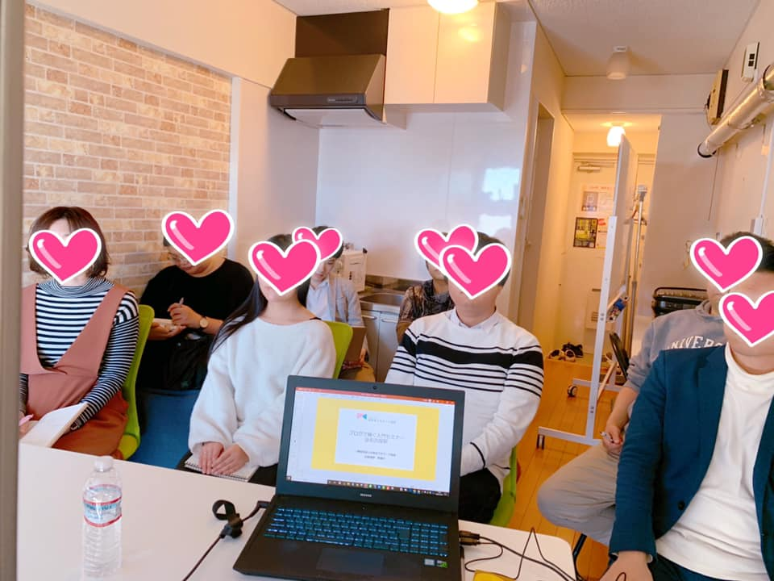
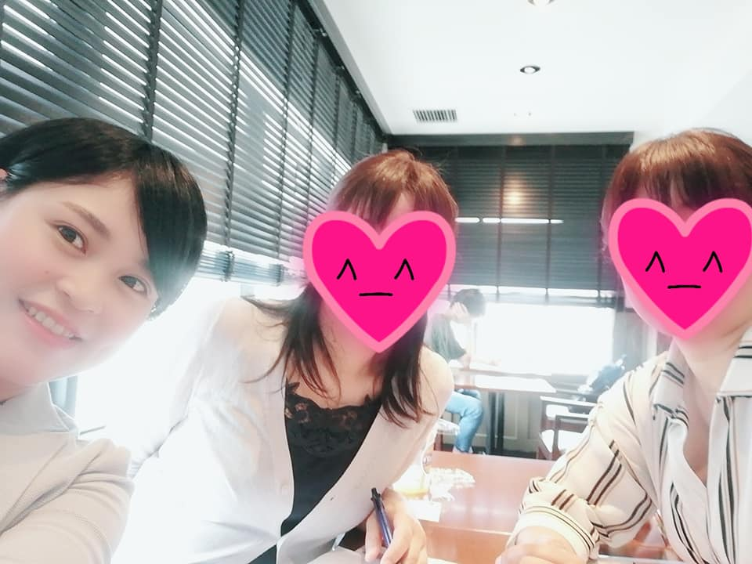
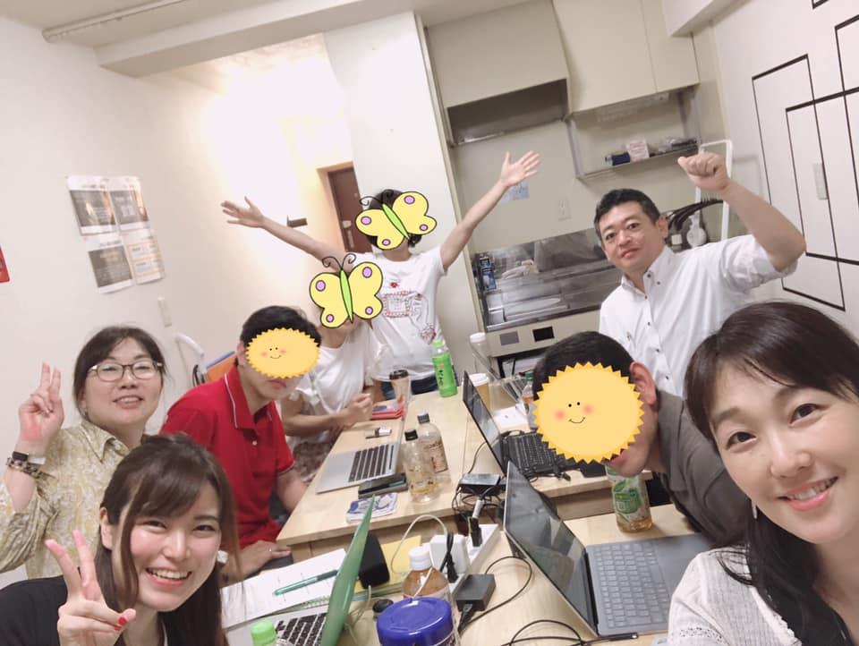
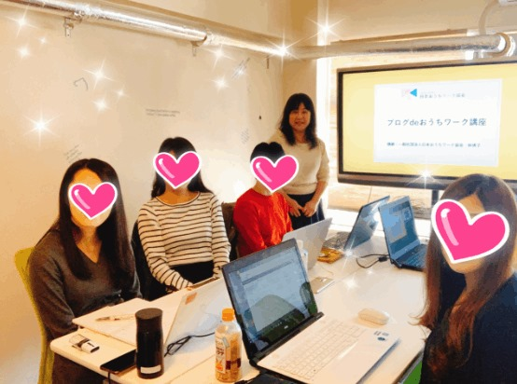
一般社団法人おうちワーク協会としての活動実績
認定講師による
対面講座の開催

Slide 17
日本最大級のブログコンテスト主催

Slide 18
理念

Slide 19
おうちワーク協会の認定講座

Slide 20
おうちワーク協会の認定講座

Slide 21
認定講座の全体（ブログ）
アドバイザー講座を開設できる
2か月間 5時間×4回
認定試験料金
認定料金
教えることが
できる
Specalist
認定講座
ブログ講座を開設できる
「資格」が取得できる
2か月間 4時間×5回＋試験
認定試験料金
認定料金
年会費
おうちワークアドバイザー
認定講座
・教材・教え方・集客・販売を協会がサポート
・自分1人では教えられないけれど、人の役に立ちたいと思っている人
月3万円
ブログで
稼げるスキルを
身に着ける
3か月間でブログ基礎を学び
1年間コミュニティで継続する
ブログ de おうちワーク講座
・自分のWordpressブログを持ち
・アドセンスの審査に合格
・月3万円を稼ぐ基礎知識とスキルが身につく
おうちワーク協会公式メルマガ
無料の情報提供

Slide 22
認定講座の全体（WEBライター）
2か月間 5時間×4回
認定試験料金
認定料金
教えることが
できる
アドバイザー講座を開設できる
Specalist
認定講座
Webライター講座を開設できる
「資格」が取得できる
2か月間 4時間×5回＋試験
認定試験料金
認定料金
年会費
おうちワークアドバイザー
認定講座
・教材・教え方・集客・販売を協会がサポート
・サポート講師として「添削」「編集」技術を磨くことも可能
・自分1人では教えられないけれど、人の役に立ちたいと思っている人
高単価Webライターを
目指すために
必要なスキルを
身に着ける
3か月間でライターの基礎を学び
3カ月間コミュニティで実践力を磨く
Webライター de おうちワーク講座
・基本的なライティングスキルを身につける
・SEOやワードプレスなどの付加価値を高める
・好条件の仕事を獲得する「営業」「交渉」を理解する
おうちワーク協会公式メルマガ
無料の情報提供

Slide 23
おうちワークアドバイザー認定講座第５回（2022年11月開講）
ブログとWEBライターの認定講師の資格取得を同時開催
①ブログコース②WEBライターコース③セット申込
ブログコース
おうちワークアドバイザー
認定講座
WEBライターコース
ブログde
おうちワーク講座
Webライター de
おうちワーク講座

Slide 24
非営利型一般社団法人日本おうちワーク協会
子供のそばで家族の笑顔の為に 「おうち」で働けるようになる 「Webライターdeおうちワーク」講座
プロライター養成コース

Slide 25
【Before】
【After】
GOAL
【Before】
【After】
状況 | ・子育て中の専業主婦で働きたくでも働きにいくことができない ・転勤族の旦那の為場所を選ばずにできる仕事をしたい ・旦那の収入に頼らずに自立した収入がほしい ・副業で別の収入源がほしい
数字 | ・自分の収入がない
キーワード | ・一人でさみしい、孤独な子育てマシーン、学費やマイホームローンなどのお金の不安がある、自分の為にお金を使うことに引け目がある、自立したい
イラスト
状況 | ・自分自身の収入が得られるようになる ・金銭的な余裕から精神的にも余裕をもつことができ、家族に優しくできるようになる ・Webライターとして社会とのつながりを持つことができる ・文章力で収入を得るノウハウを知ることができる ・ライターを志す仲間ができる ・仕事をする時間と場所を選ばないため、子供の病気や家族の転勤などに対応できるようになる
数字 | ・月3～10万円稼ぐノウハウ身に着けられる
キーワード | ・経済的自由、プチ贅沢、自分へのご褒美、家族旅行、外食、
イラスト
START

Slide 26
プロライター養成コースの目標とゴール
『「書く」ことを仕事にする』について理解し、成功するためのマインドを身に着ける
「選ばれるWebライター」としてを高単価・好条件の案件を獲得し、 クライアントの求める記事を提供するための正しい知識をつける
Webライターとして月3万円～10万円の収益を目指す最初の一歩が理解できる
【6か月間】
受講生・卒業生限定コミュニティ
「うちコミュ！ライター部」
月1回ミニセミナー実施
グループチャット交流、仕事斡旋
【3か月間】
基礎講義（全6回）
案件獲得！
（添削＆音声サポート無制限）

Slide 27
Webライターdeおうちワーク講座の目標とゴール
『「書く」ことを仕事にする』について理解し、成功するためのマインドを身に着ける
「選ばれるWebライター」としてを高単価・好条件の案件を獲得し、 クライアントの求める記事を提供するための正しい知識をつける
Webライターとして月3万円～10万円の収益を目指す最初の一歩が理解できる
【6か月間】
※講師主体＋
協会全体として運営
※認定講師が教える内容
受講生・卒業生限定コミュニティ
「うちコミュ！ライター部」
月1回ミニセミナー実施
グループチャット交流、仕事斡旋
【3か月間】
基礎講義（全6回）
案件獲得！
（添削＆音声サポート無制限）

Slide 28
プロライター養成コース
※担当講師が対応＋コミュニティ運営は講師全体でサポート
「初心者から脱初心者へ」「選ばれるライターへ」「高単価ライターへ」
★オンライン講座期間（3カ月間）
★卒業生限定コミュニティ期間（3か月間）
★有料動画コース教材（2コース）付 ※全13本・約150分
oオンライン講座内容
Day1 Webライティング概論：仕事内容、鉄則、ペルソナの重要性
Day2 リサーチ＆構成：見出しの組み立て方、コツ、注意点
Day3 SEO＆ワードプレス：キーワードの理解、原稿の入稿方法
Day4 Webライティング力UP：構成テンプレ、読みやすい日本語
Day5 営業＆交渉：案件の探し方、応募や営業のコツ、単価交渉スキル
Day6 検定試験：認定プロライター検定試験、未来に向けた夢ノート作成

Slide 29
特典① じぶんで学べる動画コース
※担当講師 or 南が添削特典へ対応
Webライターの基本＋付加価値が学べる動画教材
いつでも自分のペースに合わせてお好きな時間に予習&復習
o動画教材の内容・特典
動画① Webライティング講座：文章の基礎編、読みやすい文章作り編
動画② SEOライティングの重要性
動画③ 検索で上位表示してファンを増やすためのSEOライティング
動画④ ワードプレスの基本操作の前に
動画⑤ ワードプレスの基本操作解説動画
特典 記名記事のメディア掲載（メール添削サポート2往復まで）

Slide 30
特典② 速筆！Webライティング集中コース
※単発開催の場合：担当講師がワークショップ対応
Webライティングに特化した動画教材 全8本
（単独販売の場合のみ）＋４時間のライティングワークショップを開催
o動画教材の内容・特典
動画① 読みやすい記事を書く８つのステップ【導入】
動画② Webライティングの３つの鉄則
動画③ 読みやすい記事を書く８つのステップ【全体像の把握】
動画④ ペルソナ（ターゲット）の考え方～誰に向けて記事を書く？～
動画⑤ リサーチのコツと注意点～正しい情報を正確に～
動画⑥ リサーチ手順やツール活用を具体的に学ぶ
動画⑦ 構成（見出し作り）のルール～骨組みが良い記事の要～
動画⑧ 構成（見出し作り）の４つのルール

Slide 31
Webライターdeおうちワーク講義スタイル
※担当講師が生徒さんと対応
１講義の時間が２時間 講義×ワーク×Ｑ＆Ａだから、実践力が身につく！
講義 | 正しいノウハウを理解する！
ワーク | 講義の内容を実践ワークで自分のものにする！
Ｑ＆Ａ | 自分のライティングに対してのアドバイスや相談ができる！

Slide 32
オンラインサポート
※担当講師が生徒さんと対応
6か月間24時間オンラインサポート
添削・音声サポート：回数無制限
チャットワーク（無料アプリ）にて対応

Slide 33
うちコミュ！ライター部

Slide 35
受講費用
Webライターdeおうちワーク講座
プロライター養成コース
360,000円⇒298,000円（税込）
支払い方法は、カード一括or３分割or４分割 or 銀行振込（一括）
参加費は1日あたりたったの1,490円
※6か月間(180日)＋早期サポート約20日換算
単発講座受講より
6万2千円もお得！

Slide 36
受講費用
Webライターdeおうちワーク講座
速筆！Webライティング集中コース
33,000円（税込）
支払い方法は、カード一括 or３分割 or 銀行振込（一括）
8本の集中動画教材＋4時間のライティングワークショップ
＋担当講師からの特典提供も
ライティング力を
集中UPしたい方向け

Slide 37
非営利型一般社団法人日本おうちワーク協会
子供のそばで家族の笑顔の為に 「おうち」で働けるようになる 「ブログdeおうちワーク」講座

Slide 38
【Before】
【After】
GAOL
【Before】
【After】
状況 | ・子育て中の専業主婦で働きたくでも働きにいくことができない ・転勤族の旦那の為場所を選ばずにできる仕事をしたい ・旦那の収入に頼らずに自立した収入がほしい ・副業で別の収入源がほしい
数字 | ・自分の収入がない
キーワード | ・一人でさみしい、孤独な子育てマシーン、学費やマイホームローンなどのお金の不安がある、自分の為にお金を使うことに引け目がある、自立したい
イラスト
状況 | ・自分自身の収入が得られるようになる ・金銭的な余裕から精神的にも余裕をもつことができ、家族に優しくできるようになる ・ブログを書くことで社会とのつながりを持つことができる ・ブログからの収入を得るノウハウを知ることができる ・ブログを書く仲間ができる ・仕事をする時間と場所を選ばないため、子供の病気や家族の転勤などに対応できるようになる
数字 | ・月3～10万円稼ぐノウハウ身に着けられる
キーワード | ・経済的自由、プチ贅沢、自分へのご褒美、家族旅行、外食、
イラスト
START

Slide 39
ブログdeおうちワーク講座の目標とゴール
『ブログを仕事にする』ことについて理解し、成功するためのマインド身に着ける
ブログを収益化するための正しい知識をつける
ブログで月3万円～10万円の収益を目指すための作業ができるようになる
【1年間】
Googleアドセンス
合格
受講生限定コミュニティ「うちコミュ！」
月2回作業会・ワークショップ実施
セミナーやグループチャット
基礎講義
（全6回）
WP構築
【約3か月】

Slide 40
GAOLまでの道のり
GAOL：月3～10万円を稼げるようになる
ブログで成功する秘訣
正しいノウハウ
×
継続する力
ブログ基礎講義
ブログを育てる
ブログdeおうちワーク講座の目標とゴール
『ブログを仕事にする』ことについて理解し、成功するためのマインド身に着ける
ブログを収益化するための正しい知識をつける
ブログで月3万円～10万円の収益を目指すための作業ができるようになる
Lesson6
ブログの記事を
書く（継続）
自分のブログの育て方
基本方針を決める
目標設定
計画をたてる
うちコミュ！で
仲間と一緒に頑張れる
Lesson5
ブログ運営の
ステップを理解する
Lesson4
キーワード選定が
できるようになる
ライバルチェックが
できるようになる
Lesson3
ネタ選定が
できるようになる
Lesson2
タイトルが
つけられるようになる
SEOライティング
で記事が書けるよう
になる
Wordpressの基本操作
記事投稿ができる
Lesson1
ブログでの稼ぎ方を理解する
ブログの成長曲線
を理解する
作業量・記事数
SEOとは？
キーワードの理解
を深める
ブログスクールを
最大限活用する方法
Wordpress構築コース
Lesson0
Wordpressブログ
を開設する
Lesson0
Google Adsenseの
審査に合格する
Google Adsense合格サポートコース
START

Slide 41
ブログdeおうちワーク講座の目標とゴール
『ブログを仕事にする』ことについて理解し、成功するためのマインド身に着ける
ブログを収益化するための正しい知識をつける
ブログで月3万円～10万円の収益を目指すための作業ができるようになる
【1年間】
※認定講師が教える内容
※協会全体として運営
②Googleアドセンス
合格
③基礎講義
（全6回×2h）
④受講生限定コミュニティ「うちコミュ！」
月2回作業会・ワークショップ実施
セミナーやグループチャット
①WP構築
【約3か月】

Slide 42
①1 Day Wordpress構築コース
※担当講師が生徒さんと対応
初心者が必ず躓くブログ開設をで講師がつきっきりで徹底サポート！
ドメイン取得、サーバー設定
SSL化
Wordpressインストール
Wordpressプラグイン設定
Wordoressの使い方
メニューの設定
サイトバナー設定

Slide 43
②アドセンス審査徹底サポートコース
※担当講師が生徒さんと対応
合格率100％！受講生がアドセンス合格まで徹底サポート！
アドセンス合格100％！審査通過の為の合格ブログの作り方マニュアル
審査用ブログ構築
記事の書き方
審査前チェック
合格までのフォロー

Slide 44
③ブログ基礎講義
※担当講師が生徒さんと対応
全3回（4時間×3回） or 6回（2時間×6回）で対面もしくはオンラインで開催
講義内容
 | レッスン内容
LESSON-1 | ブログを仕事にして成功するためのマインド構築法
LESSON-2 | 検索で上位表示して、ファンを増やすためのSEOライティング
LESSON-3 | ブログネタ戦略とネタの探し方
LESSON-4 | 関連キーワードと連想キーワードでブログの訪問者を増やす キーワード選定方法
LESSON-5 | 効率的にブログを育てるブログ運営方法
LESSON-6 | ブログが楽しくなる継続方法

Slide 45
ブログdeおうちワーク講義スタイル
※担当講師が生徒さんと対応
１講義の時間が２時間 講義×ワーク×Ｑ＆Ａだから、実践力が身につく！
講義 | 正しいノウハウを理解する！
ワーク | 講義の内容を実践ワークで自分のものにする！
Ｑ＆Ａ | 自分のブログに対してのアドバイスや相談ができる！

Slide 46
ブログdeおうちワーク講座動画
※担当講師が生徒さんと対応
オンライン動画学習可能なブログdeおうちワーク講座の動画を提供！
いつでも自分のペースに合わせてお好きな時間に予習&復習

Slide 47
オンラインサポート
※担当講師が生徒さんと対応
3か月間24時間オンラインサポート
タイトル添削回数無制限サポート
チャットワーク（無料アプリ）にて対応

Slide 48
④ブログdeおうちワークコミュニティ 「うちコミュ！」
※協会全体として
サポーター講師が中心に運営

Slide 49
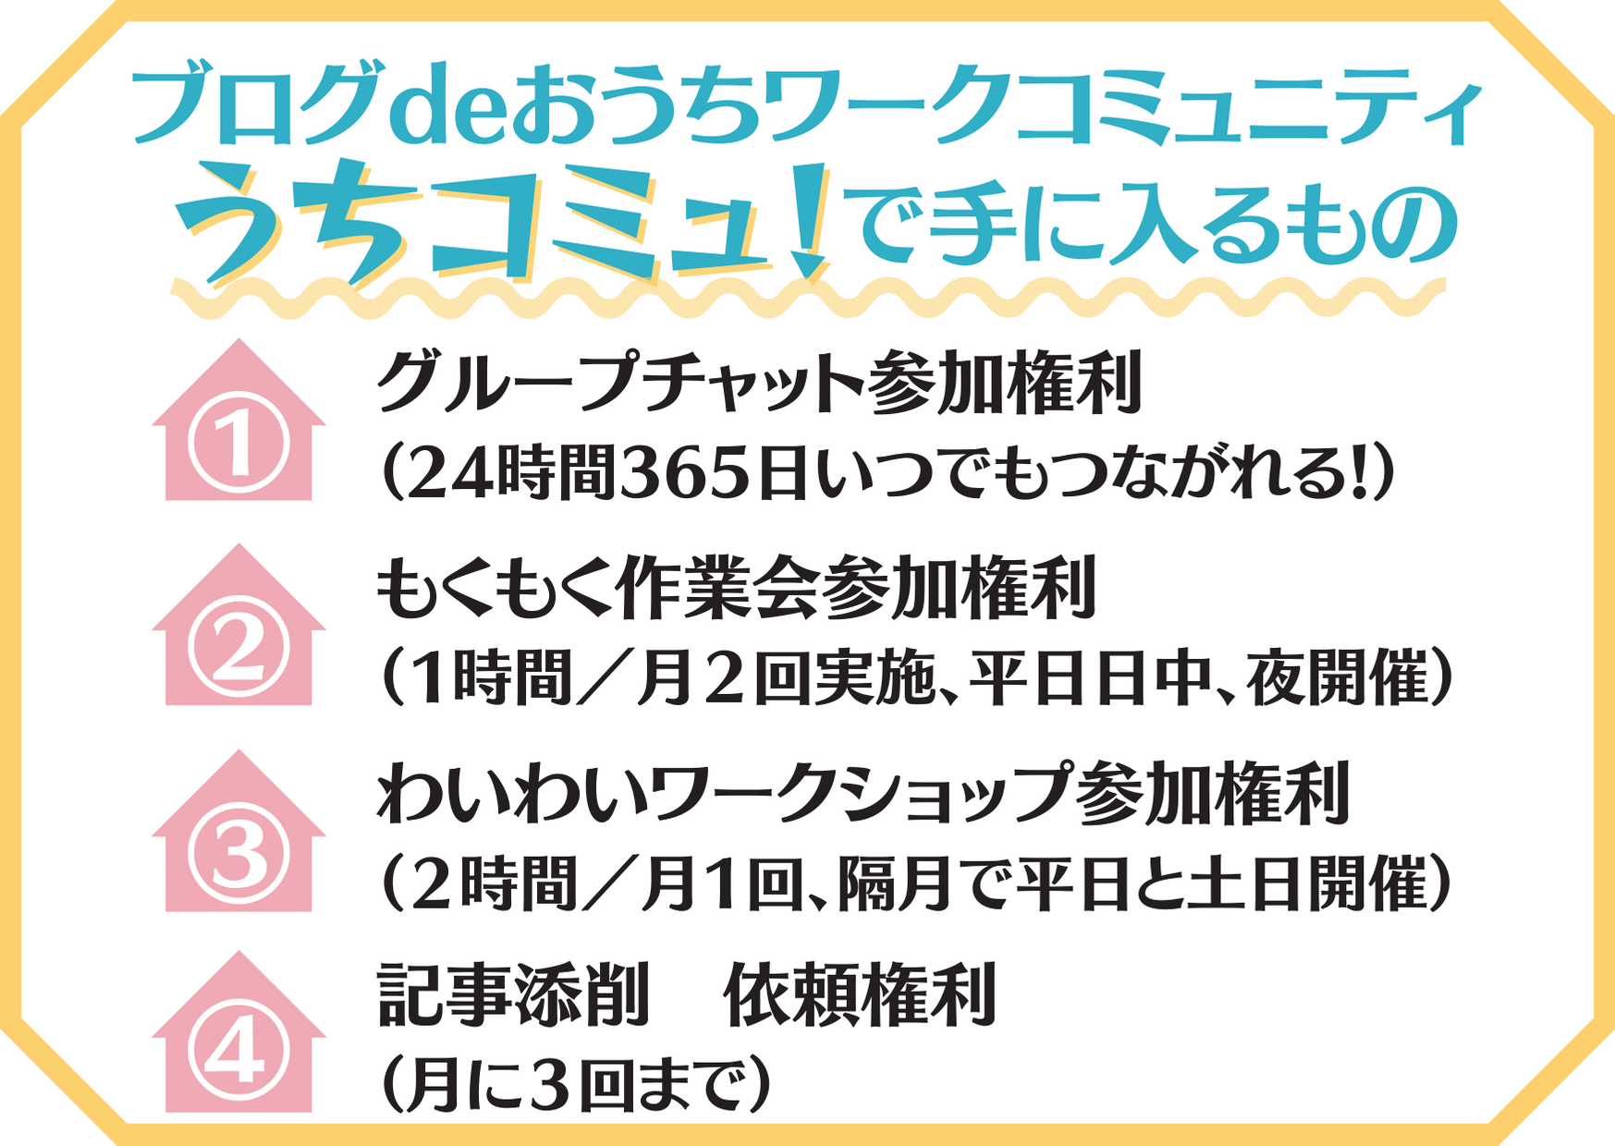
「うちコミュ！」詳細
※協会全体として
サポーター講師が中心に運営
年間スケジュールはこちら
https://ouchi-work.jp/community0

Slide 50
ご参加特典
※協会が作成し、
各講師が、生徒さんに配布可能
これがアクセス爆発のネタ！キーワードネタ帳100選
Googleアドセンス最適化配置【完全マニュアル】
ブログヘッダーバナー デザインテンプレート
協会主催の過去セミナー動画 の閲覧権利（うちコミュ！参加時）

Slide 51
受講費用
ブログdeおうちワーク講座 スタートパック
225,000円⇒180,000円（税別）
支払い方法は、カード一括or３分割or４分割 or 銀行振込（一括）
～参加費は1か月あたりたったの1万5千円～
4万5千円もお得！

Slide 52
受講費用
すでにWordpressのブログがあり、アドセンス合格済みの方は、
ブログdeおうちワーク講座 ブログ基礎コース
（講義3か月＋うちコミュ！9か月）
150,000円（税別）
～1か月あたり約12,500円～
支払い方法は、カード一括or３分割or４分割 or 銀行振込（一括）

Slide 53
感謝されながらブログで幸せになる人を増やせる！
あなたにもできる！
「おうちワークアドバイザー® 」
認定講座
資格名：おうちワークアドバイザー®

Slide 54
「おうちワークアドバイザー® 」資格認定までのプロセス
おうちワークアドバイザー® 認定講座 受講（計 4時間×5日間）
認定試験申し込み
『おうちワークアドバイザー認定試験』
プレゼンテーション試験（共通）／筆記試験（ブログ・WEBライター別）
ブログ認定試験合格
WEBライター認定試験合格
おうちワークアドバイザー認定
おうちワークアドバイザー講師会員入会
『おうちワークアドバイザー』として活躍

Slide 56
⇒認定講師として活動していく上で全てのステップで協会のサポートが得られます

Slide 57
おうちワークアドバイザーになると得られるもの
各コースのおうちワーク講座の講義のデモ講義動画マニュアル はじめてでもできるプレゼンテーション練習と基本 認定講師としてのふるまい 生徒さんへのマインドセットの教え方 | おうちワークアドバイザー認定講座メンバーサイトへアクセス 各コースのおうちワーク講座のテキスト 生徒向け学習用動画コンテンツの利用可能・特典配布可 GoogleAdsense合格最新情報、案件募集情報シェア | 講師ブログ専用テンプレートでブログ開設＆SEO集客 SNS方法(Facebook,Twitter集客活用方法） セミナーポータル活用方法 リアル地域集客方法(協会集客用チラシ＆ポスターテンプレ） 協会メルマガ・理事 メルマガによる紹介 ・SNS・リアル集客実践 | 魅力的な20秒自己紹介作成ワーク 講座販売方法 講座販売の為のセミナーセールス手法（レジュメ提供・セミナー解説動画） 協会独自LP利用による販売ページによる講師の販売ページ作成 ・営業（ロールプレイ）研修 | 認定講師コミュニティへの参加権利 認定講師同期生コミュティグループご招待権利 認定講師質問（生徒さんからのQ&A対応）グループチャット参加権利 講師定例会（月次）の参加権利 協会主催セミナーやコンテンツの販売権限と閲覧権利

Slide 58
おうちワークアドバイザーになると得られるもの
各コースのおうちワーク講座の講義のデモ講義動画マニュアル はじめてでもできるプレゼンテーション練習と基本 認定講師としてのふるまい 生徒さんへのマインドセットの教え方 | おうちワークアドバイザー認定講座メンバーサイトへアクセス 各コースのおうちワーク講座のテキスト 生徒向け学習用動画コンテンツの利用可能・特典配布可 GoogleAdsense合格最新情報・案件募集情報シェア | 講師ブログ専用テンプレートでブログ開設＆SEO集客 SNS方法(Facebook,Twitter集客活用方法） セミナーポータル活用方法 リアル地域集客方法(協会集客用チラシ＆ポスターテンプレ） 協会メルマガ・理事 メルマガによる紹介 ・SNS・リアル集客実践 | 魅力的な20秒自己紹介作成ワーク 講座販売方法 講座販売の為のセミナーセールス手法（レジュメ提供・セミナー解説動画） 協会独自LP利用による販売ページによる講師の販売ページ作成 ・営業（ロールプレイ）研修 | 認定講師コミュニティへの参加権利 認定講師同期生コミュティグループご招待権利 認定講師質問（生徒さんからのQ&A対応）グループチャット参加権利 講師定例会（月次）の参加権利 協会主催セミナーやコンテンツの販売権限と閲覧権利
おうちワークアドバイザー認定講座
おうちワーク アドバイザー
認定
＆
講師会員

Slide 59
おうちワークアドバイザー認定講座を受講すると…？

Slide 60
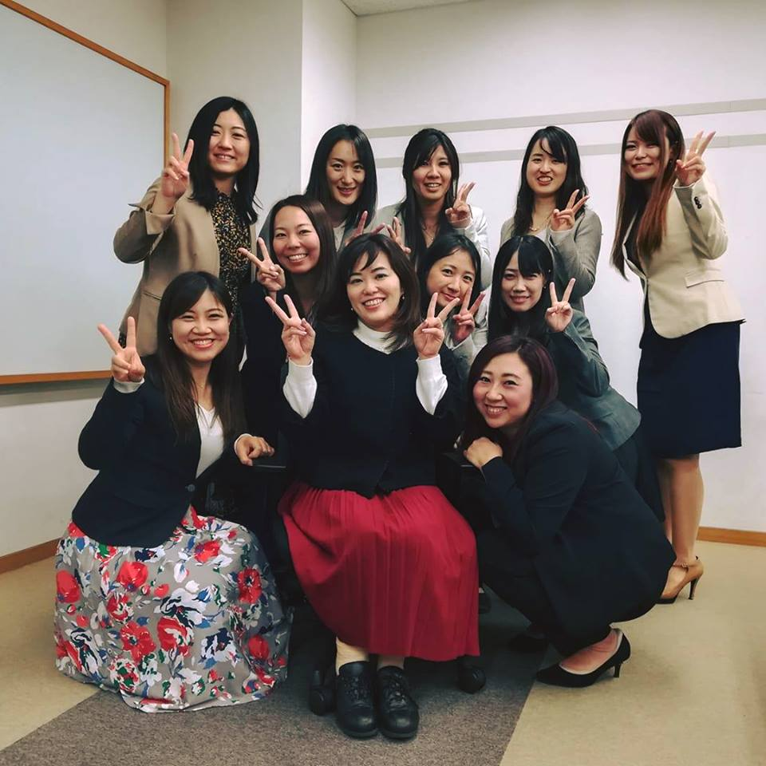
生徒さんからの質問や対応に困ったら
協会サポートから返答！
協会の説明資料や動画
を利用可能！
※最新情報を随時更新！
講座の中で
はじめてでも講師になれるカリキュラム！
集客方法と
実データを
協会から共有してサポート！
志を同じにする仲間と
応援しあって頑張れる！

Slide 61
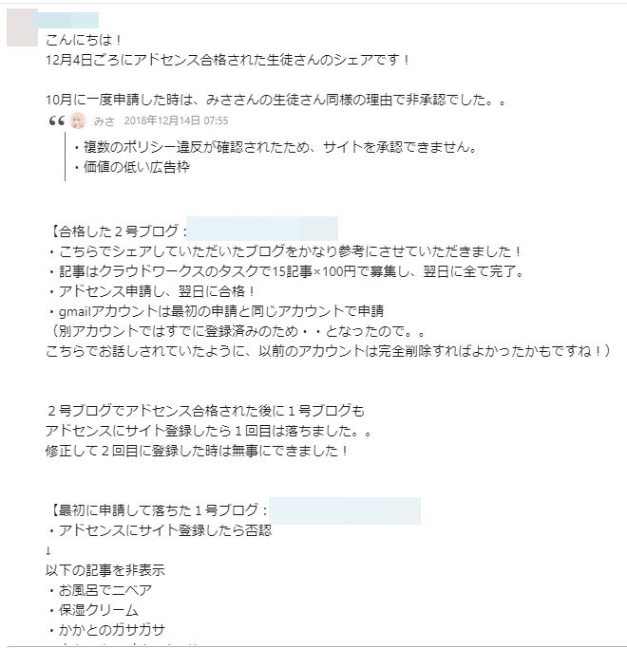
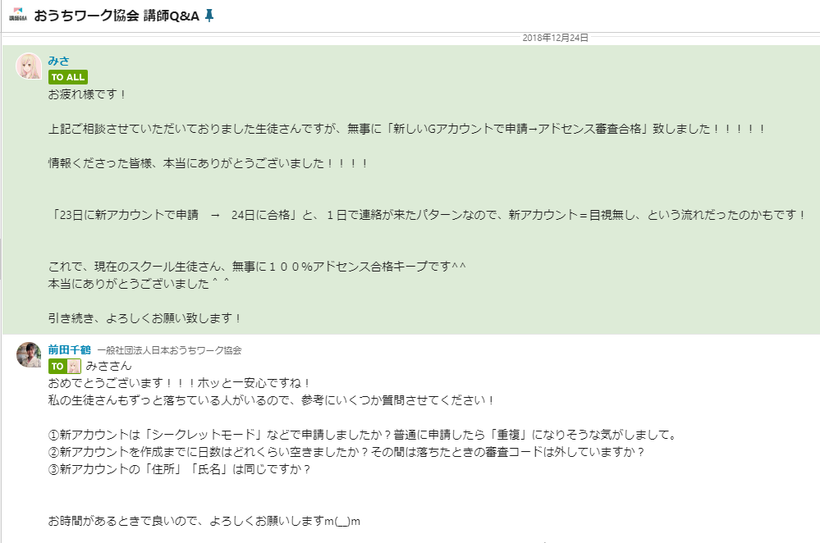
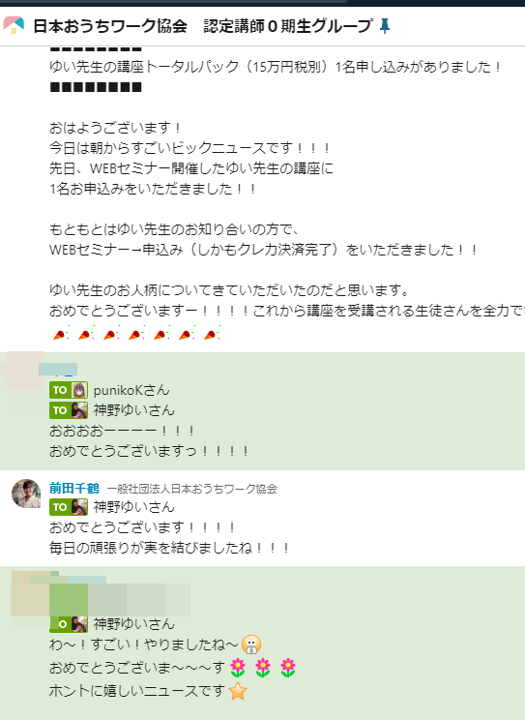
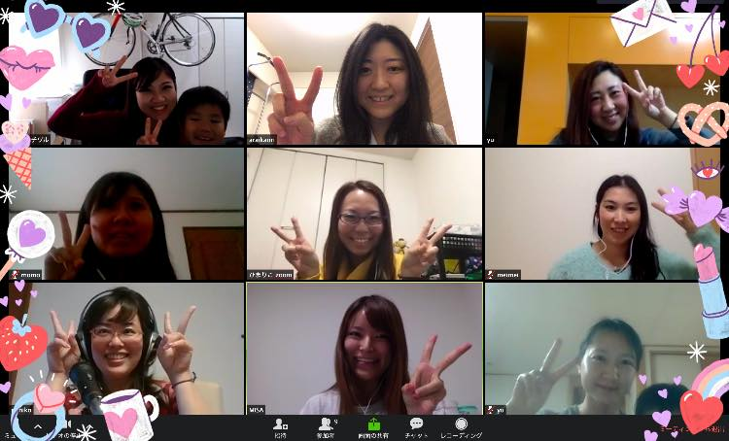
アドセンス審査最新情報共有
講師皆で、応援しあって喜び合う
ZoomMTGでセミナー や集客状況のシェア

Slide 62
おうちワークアドバイザー受講生のアンケート結果
受講生満足度100％、講座理解満足度88.8％！

Slide 63
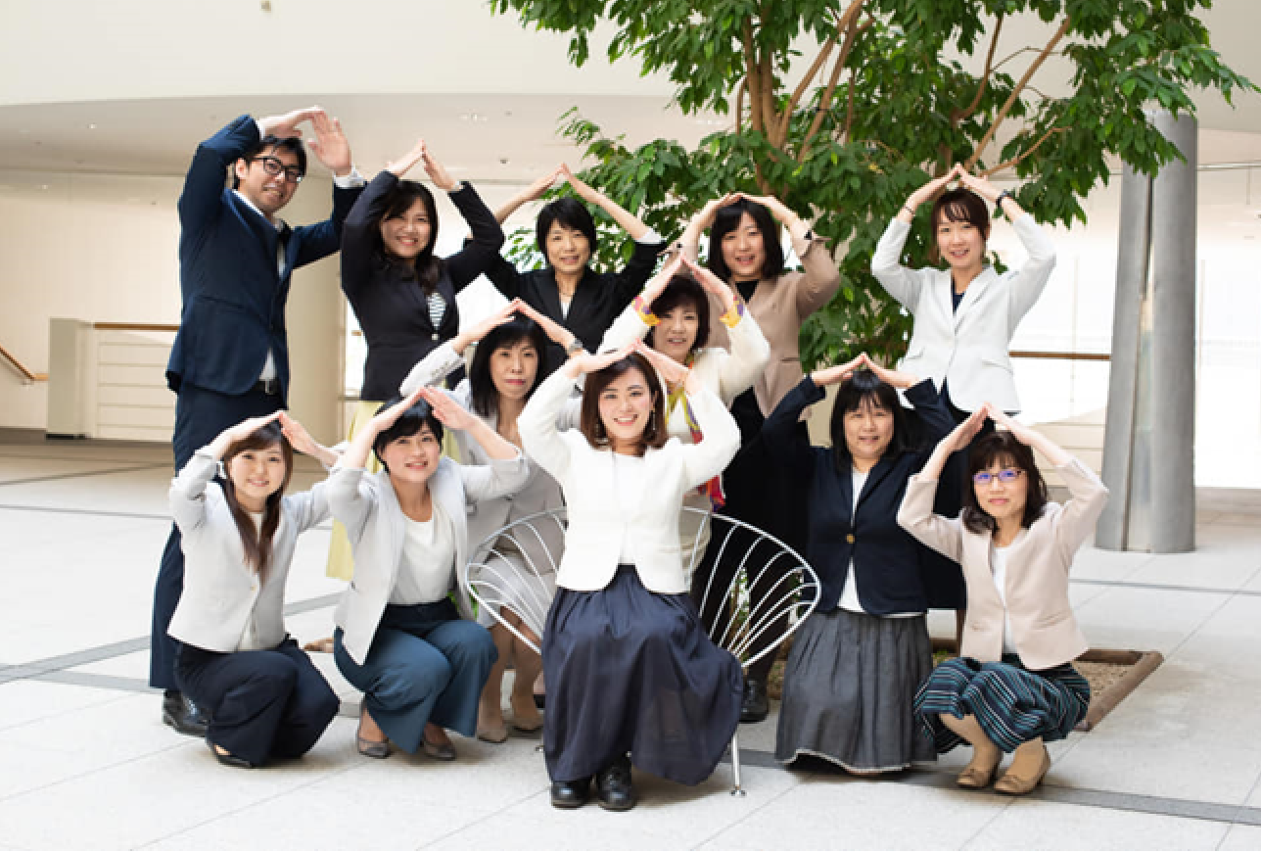
おうちワークアドバイザー講座受講生の声
講座の内容だけでなく、現在の悩みを聞いてもらえたり、解決方法についてアドバイスいただけてとても参考になりました。
いろんな人生経験豊富な方との交流ができて、視野が広がった気がしていい経験になりました。
自己紹介を作ったり、ワークがあったりと
講座の内容をただ聞くだけではなく
わかりやすかった。
実績のある理事や受講生と交流がもてたこと
アドセンスについての理解が深まったこと

Slide 64
おうちワークアドバイザー受講生の感想(1)
講座、合宿ともにお世話になりました！リアルで講師として指導していくイメージがつかめなかったのですが、講座を通してだんだんとつかめていったり、意識が高まりました。実際に集客・セミナーなどこれからしていくことがありますが、一つずつ慣れつつやっていけたらと思っています。これからもよろしくお願いいたします！
今回参加ができたことで講師としての自覚や責任感が芽生えました！ 立ち上げメンバーの方々と合宿で交流できたことで絆も深まり、「一丸となって講師として活躍していこう！」という雰囲気がうまれていたのも素敵でした♪ 質問をしやすい雰囲気で講師が伸び伸びと学ぶことができた合宿はとても魅力的だと感じたので、今後講師になる方にも「参加した方がいいよ！」とぜひおすすめしたいですね＾＾*
今回は参加させていただき、誠にありがとうございます。
初心者なので、専門用語を理解したり、講師ブログ作成に時間が取られてしまったような気がします…。
しかし、分からなくてもきちんと教えて下さる環境があったので、安心してここまでくる事が出来ました。
今後とも宜しくお願い致します！
なかなか関東まで行くことが出来ませんが、ZOOMやYouTubeなどでも映像を配信してくれて、雰囲気も感じとったり皆さんと一緒に学ぶことが出来、よかったです。

Slide 65
おうちワークアドバイザー受講生の感想(2)
ありがとうございました。
とても楽しく、たくさんのことを学ぶことができました。
初めてのことだらけで不安もありますが、楽しく挑戦していけそうです。
とても丁寧な講座でしっかり学習できました。あとは、自身がどうやって、学んだことを実践していけるかですね。
万全なサポート体制も整っているので、行動することが最重要だと感じています。
引き続きお世話になりますが、よろしくお願いいたします。
これまで男性リーダーのコミュニティが多く、女性だけのコミュニティで、情報発信、講師になるために学んだことが今回が初めてだったのでとても新鮮でした！ 女性ならではの特性を生かしてぜひ進めていきたいと思います。
また、参加者さん同士で貴重な情報交換が多々できたのですごくいい環境でした。引き続き協会としてみんなで力合わせて協力しながら進められたらと思います！

Slide 66
おうちワークアドバイザー受講生の感想(3)
「Aさん向け講座」の意味が分かっていなかったので、そのあたりの事前の説明が欲しかったです。 また、今回の講師になることでフロントセミナーで多くの人に向けて集客していく必要があることも私が理解しておらず、人前で話すのは受講生の前だけだと思っていたので、講師全貌が合宿を終えて分かるようになりました。 これからしっかりやっていけるか不安ではありますが、頑張っていこうと思います。 どうぞよろしくお願いします。
今回は合宿を企画していただきありがとうございました。
合宿に参加し、志を共にするみなさんとお会いすることできて良かったです。
今回の合宿では、インプット（聞いている状態）での参加が多かったのですが
みんなが集まって集中して取り組める環境だったので
ペアやグループでのワークや作業がもっとあっても良かったかな、と思いました。
レクチャー系の講座内容は動画で各自学んでおいて、みんなで参加する時は学んだ内容をもとにワークするみたいな流れだと、理解も深まりより良いのではないかと思いました。
今回は初の合宿で、企画してくださった理事の方々も準備など大変だったと思いますが、とても良い機会をいただき感謝しています。子どもを預けて参加するか迷っていましたが今回参加して本当に良かったです。
引き続きどうぞよろしくお願い致します。

Slide 67
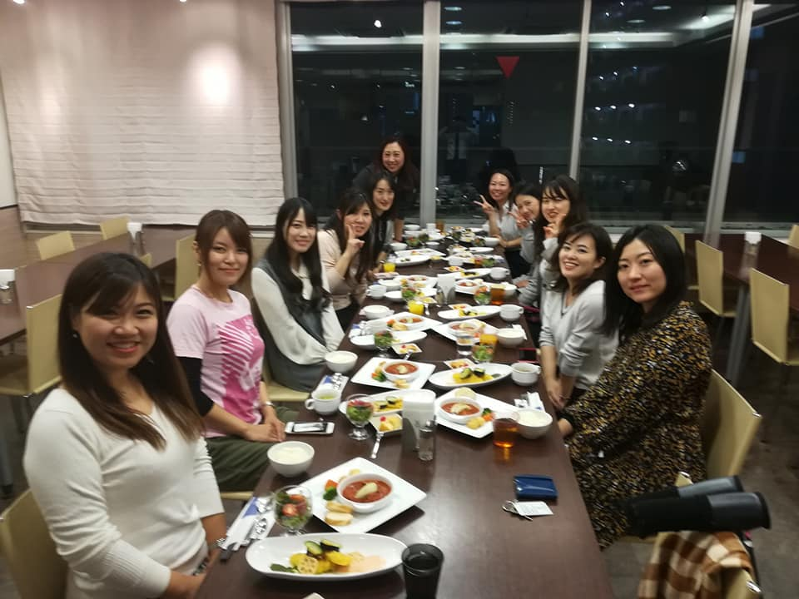
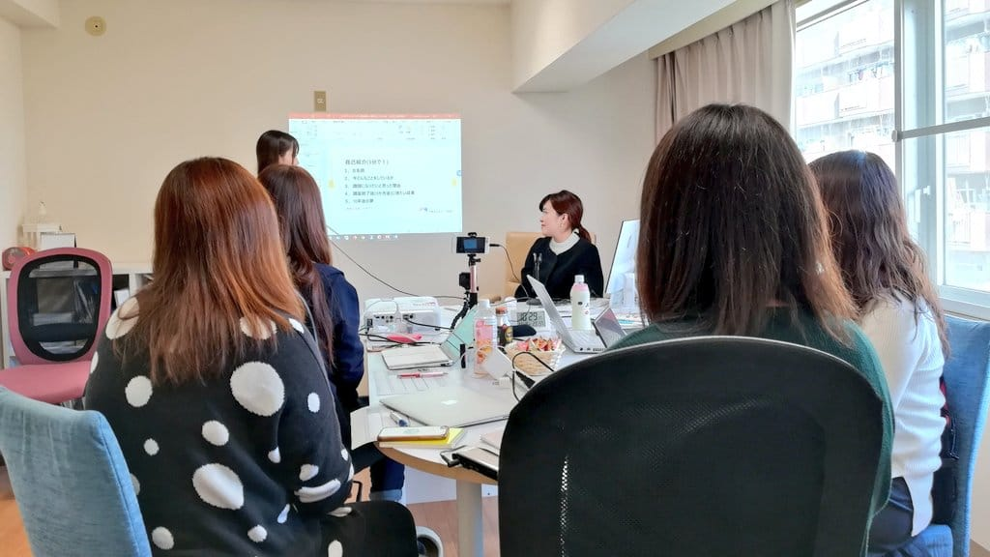
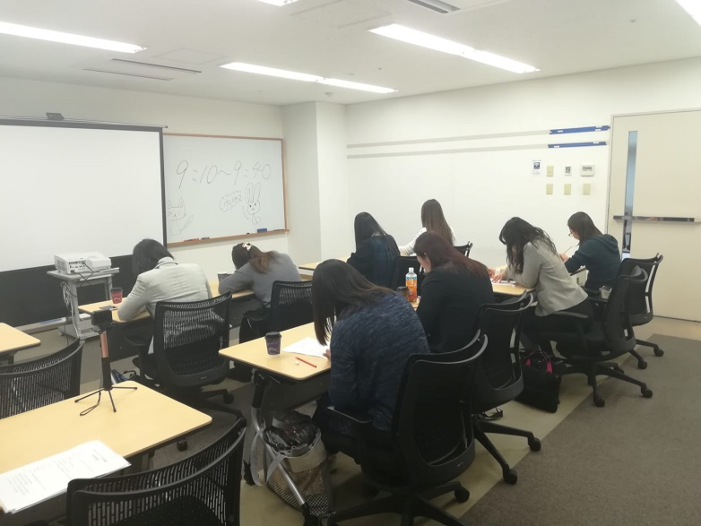
認定講座の様子

Slide 68
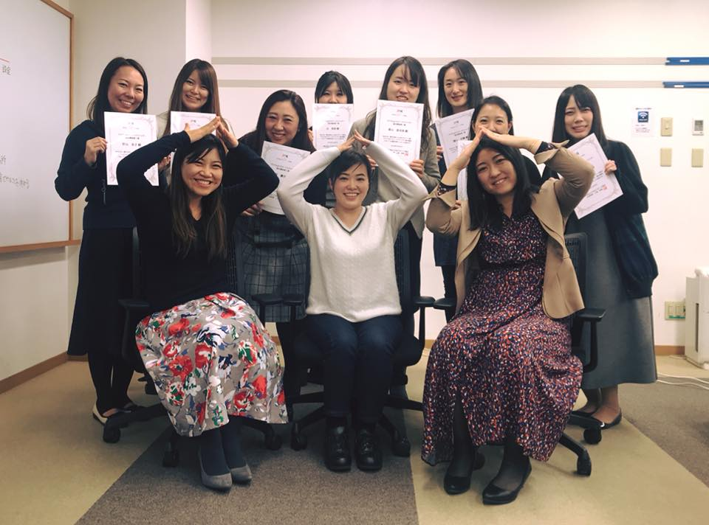
おうちワークアドバイザー０期生の先輩
ゆいゆいちゃん
みさ先生
みか先生
さおり先生
ひまりこさん
ゆい先生
ゆう先生
凛ちゃん

Slide 69
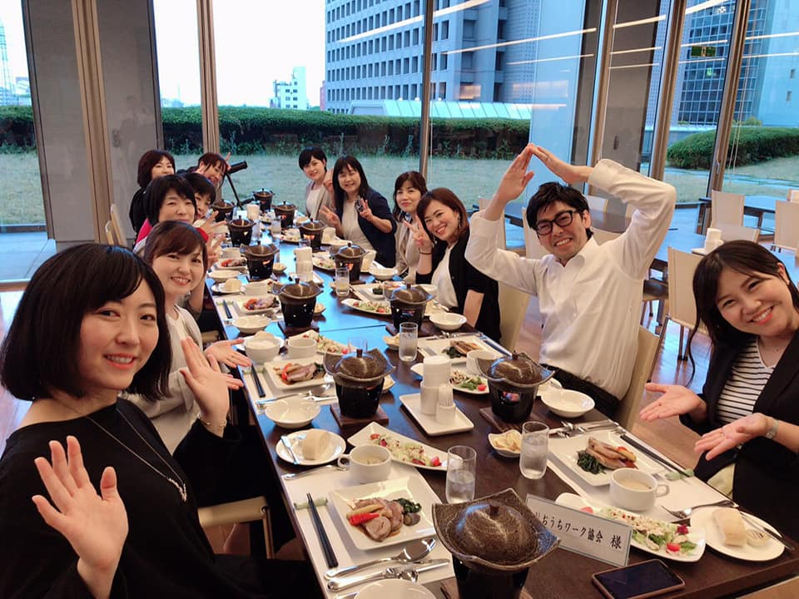
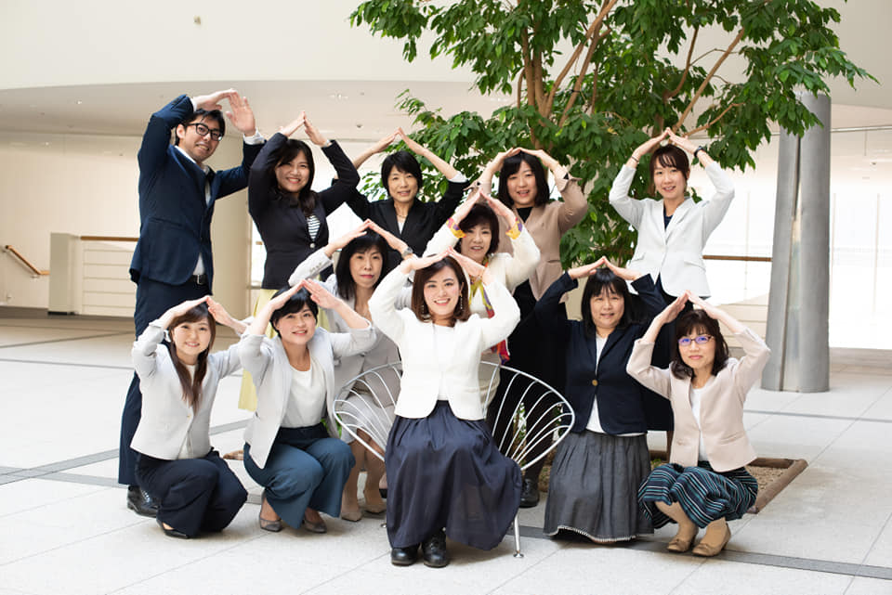
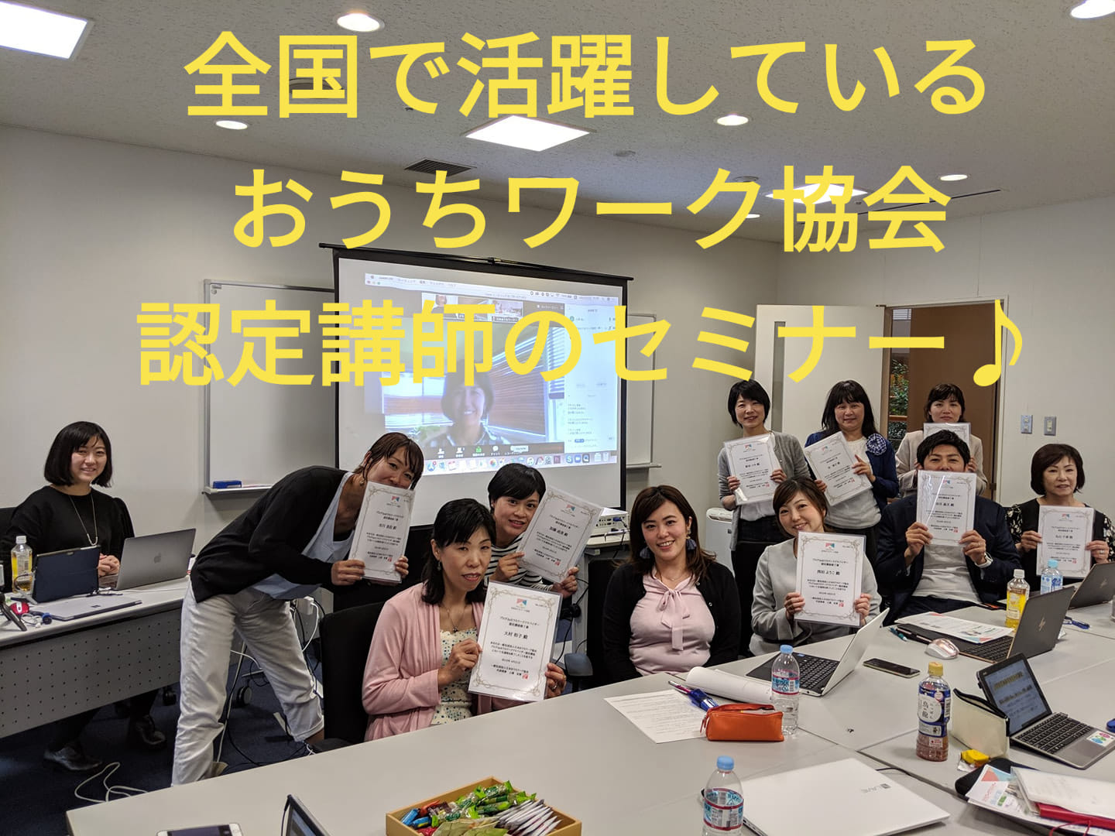
認定講師１期生

Slide 70
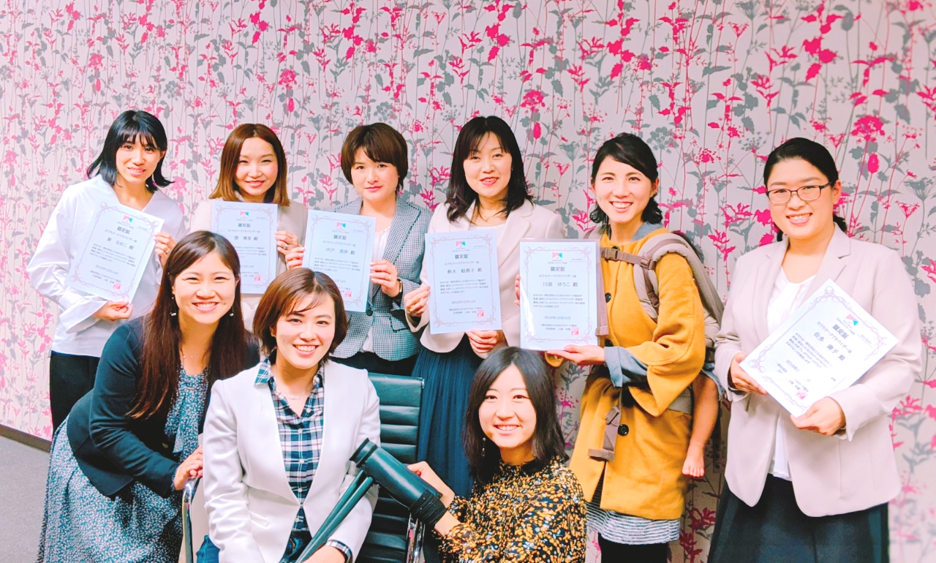
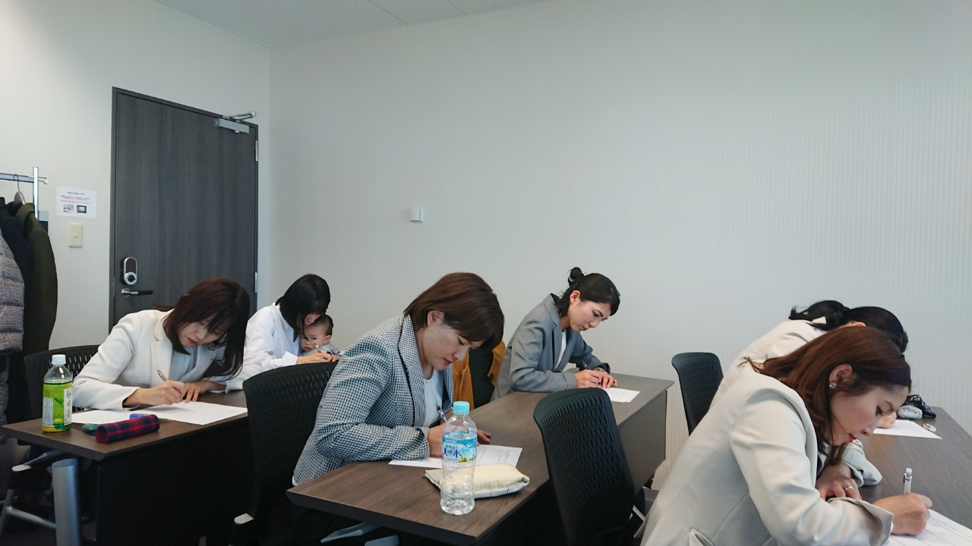
認定講師２期生

Slide 71
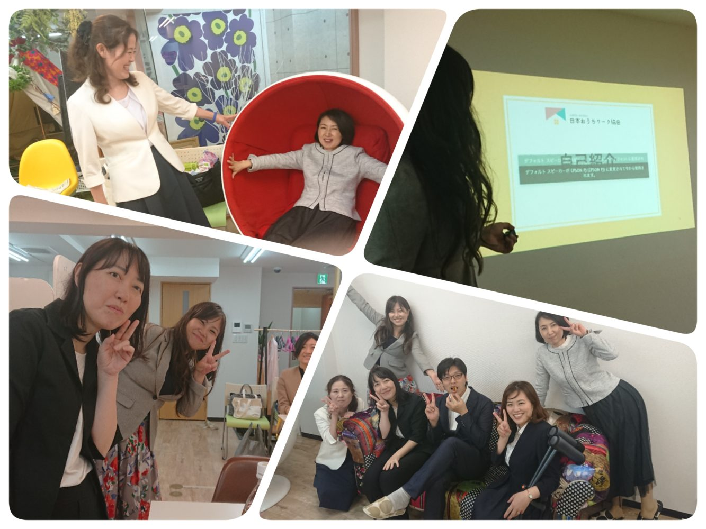

Slide 72
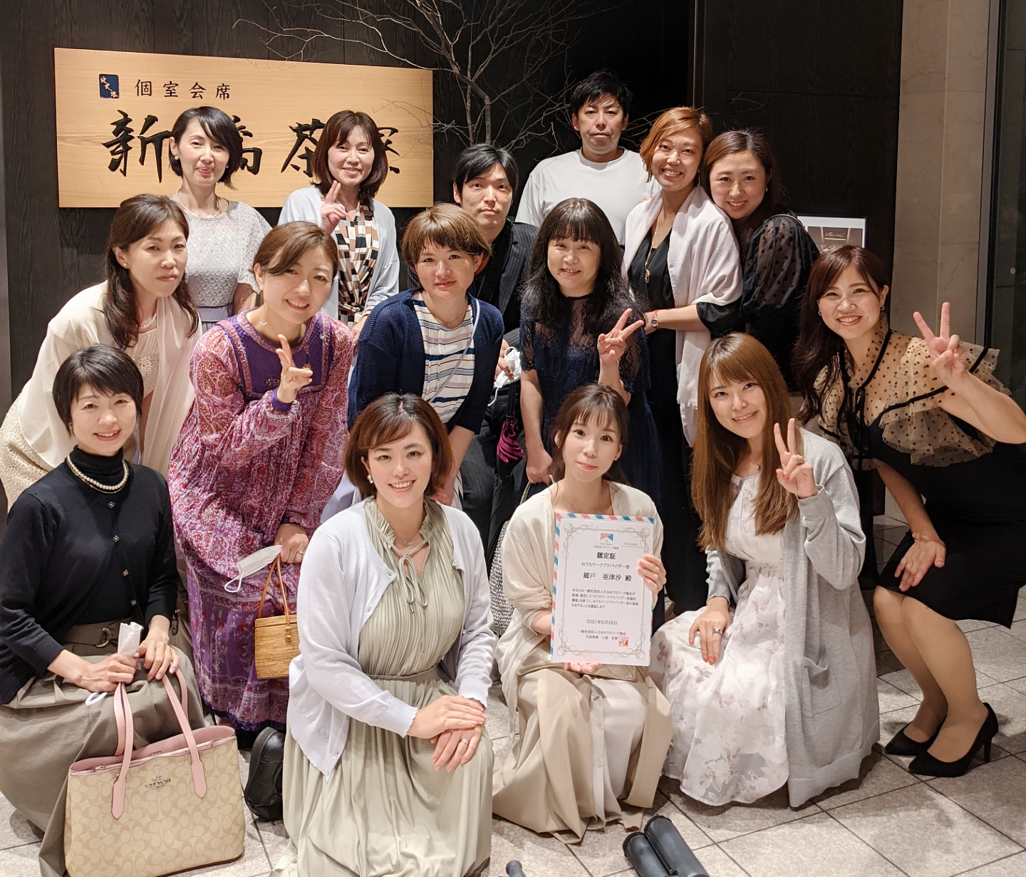
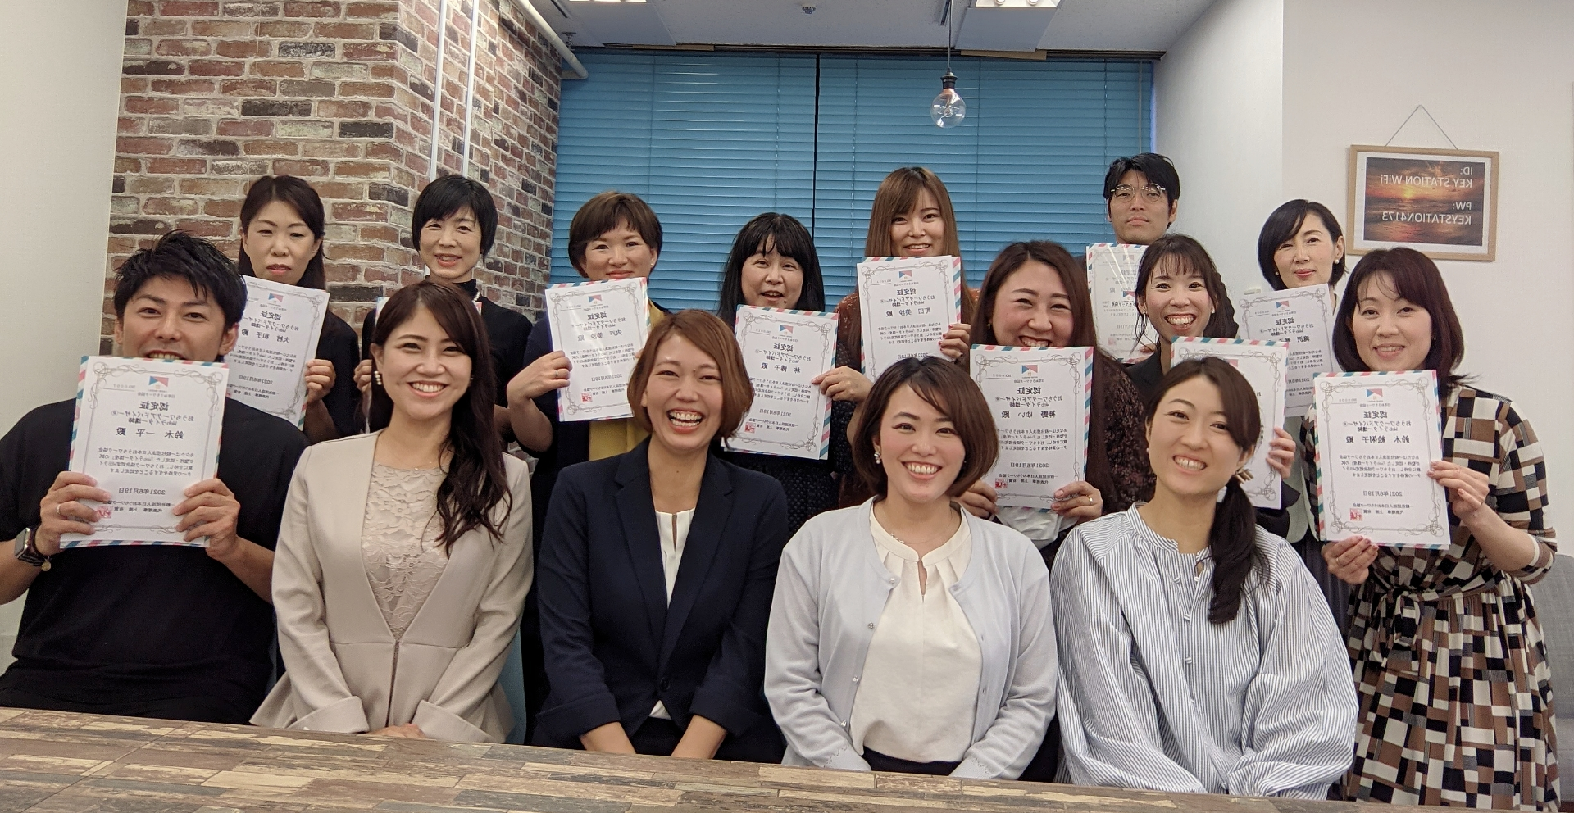
認定講師４期生 ＆ 講師向けWebライター資格取得セミナー開催

Slide 73
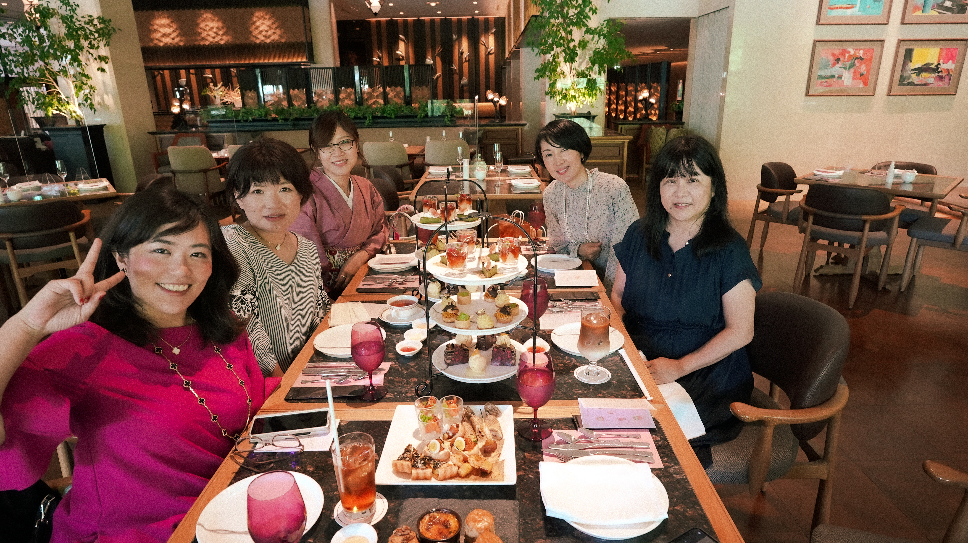
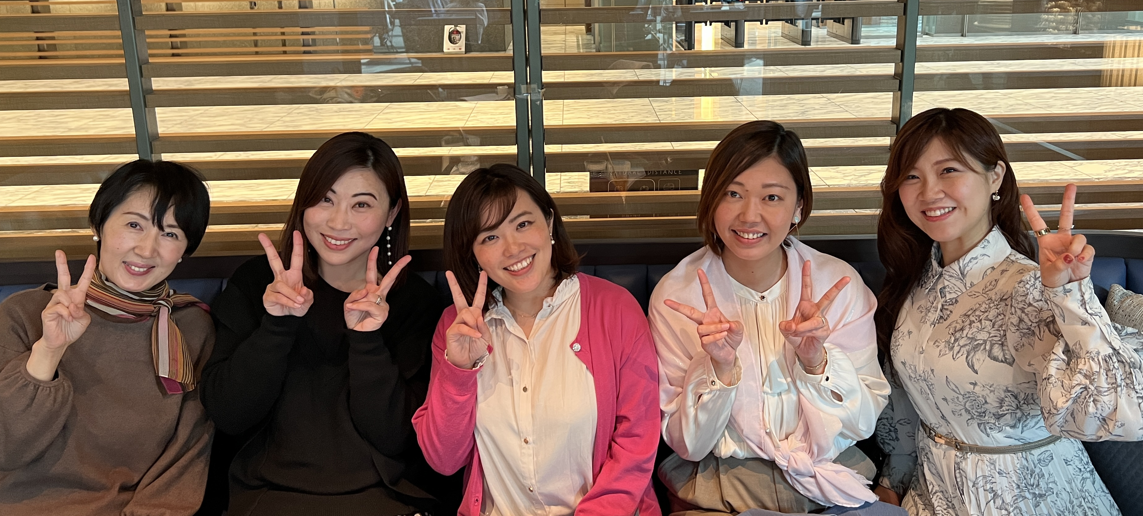
アフタヌーンティーや ワイワイお茶会も♪

Slide 74
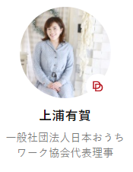
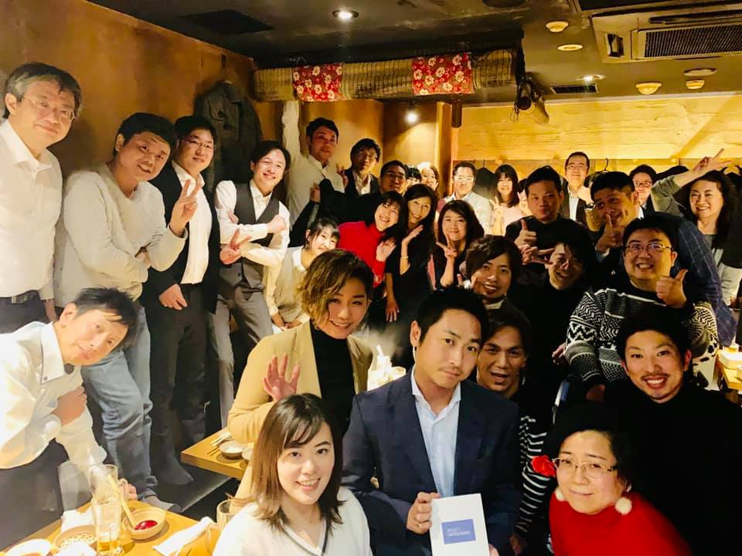
一般社団法人おうちワーク協会としての活動(予定)
日経xWomanアンバサダーブログ執筆(現在理事が担当)
認定講師を外部団体へ講座の講師やセミナー講師として派遣
協会としてのセミナー実施
行政団体に対してアプローチ
協会としてのセミナー実施
各社ASPからスポンサー契約、協業セミナーや特単提供交渉
外部WEBメディアへの掲載
出版
※日経ｘWoman
アンバサダー就任！
↑
東洋経済オンライン編集長武政さん
→協会の認知度の向上と、講師に活躍の場を提供

Slide 75
認定講師の活躍

Slide 76
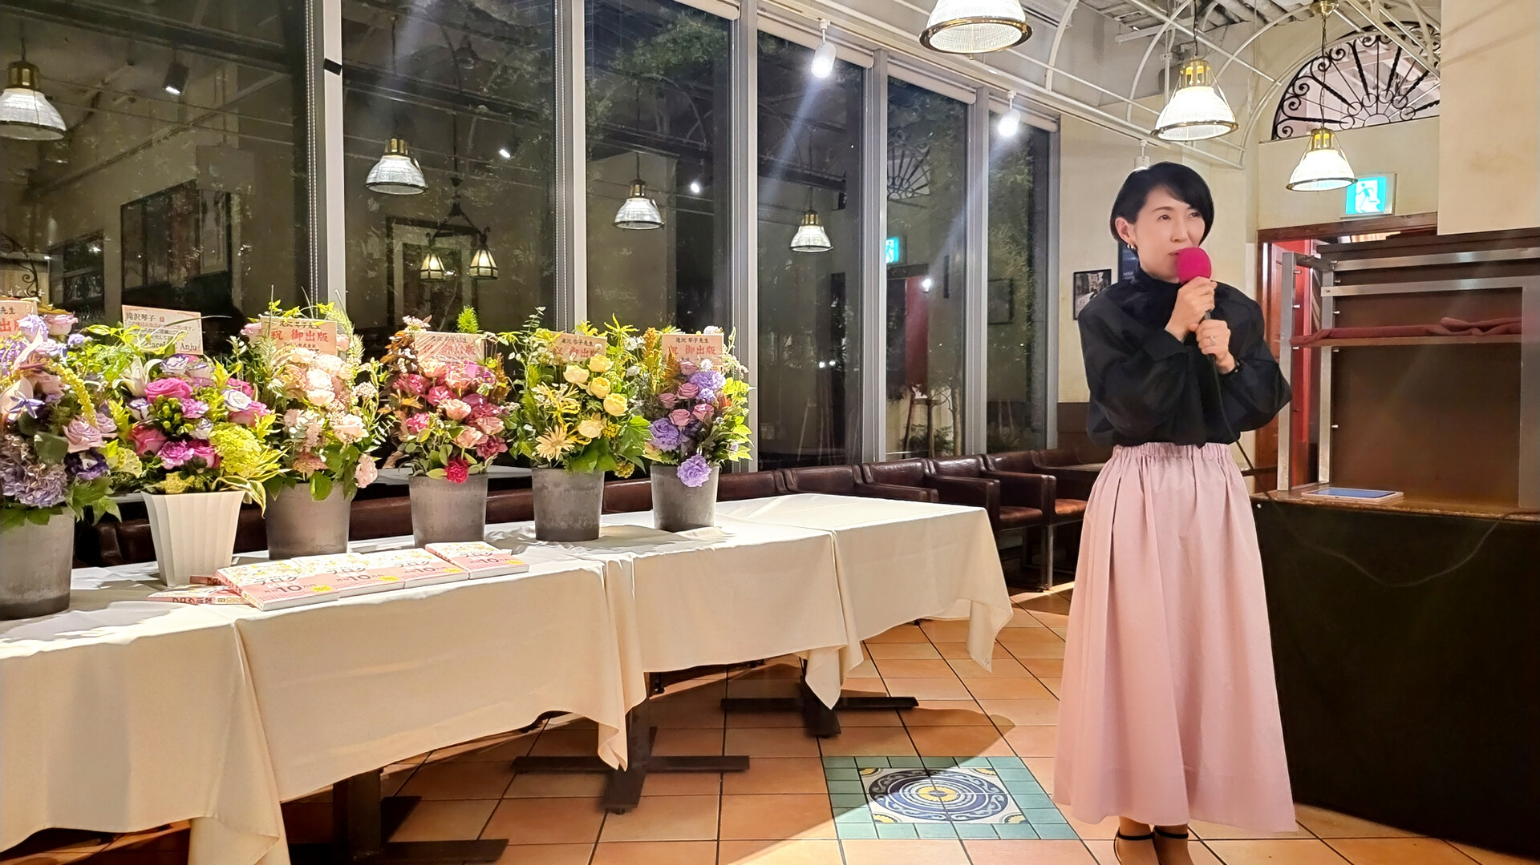
滝沢琴子先生 技術評論社より出版
2022年10月20日発売！

Slide 77
宍戸美沙先生 電子出版「Amazonランキング1位獲得！」

Slide 78
宍戸美沙先生オリジナルのTwitter短期集中講座や
ピンタレストコミュニティ主催
講師オリジナルのコミュニティを運営することができます

Slide 79
林博子先生 Googleアドセンス審査合格代行サービス
講師オリジナルのサービスを協会として売り出すことができます（審査あり）

Slide 80
鈴木一平先生外注化マニュアル＆コンサル販売
セミナー当日即完売！再販4回

Slide 81
認定講師になると独自コンテンツやサービスを
協会のプラットフォーム（メルマガ・コミュ）で
販売ができます！
協会メルマガやSNSで
集客
協会主催セミナー開催
オリジナル教材＆
サービスの販売
Twitter短期集中講座 2ヶ月ガチチャレ！ 29800円×12名 売上36万円！
ピンタレストチャレンジ（約3か月）55000円×13名 売上71万円！
オリジナルコンテンツ販売（soleil）29800円×20部 売上60万円！
外注化マニュアル＆コンサル 再販４回、累計40部完売！ 1日で売上200万円
オリジナルサービス販売 7万×5名＋8万×3名 59万円！

Slide 82
感謝されながらブログで幸せになる人を増やせる！
あなたにもできる！
「おうちワークアドバイザー」
認定講座
資格名：おうちワークアドバイザー®

Slide 83
おうちワークアドバイザー 認定講座 開催日程
おうちワークアドバイザー認定講座
2022年【第5回】講座開催予定
1日目 11月1日（火）10:00~12:00,13:00~15:00 （オンライン or 関東）
2日目 11月15日（火）10:00~12:00,13:00~15:00 （オンライン）
3日目 11月29日 （火）10:00~12:00,13:00~15:00 （オンライン）
4日目 12月3日（土）13:00~17:00 ※対面＠名古屋予定（認定試験実施）
5日目 12月6日（火）10:00~12:00,13:00~15:00 （オンライン）
6日目 12月20日（火）10:00~12:00,13:00~15:00 （オンライン）※特典でのセールス講座
＊上記とは別に特典の「先輩講師との実践前相談会（2h）を別途実施予定）
実施場所：オンライン受講可能です。後日動画での受講もできます。
※申込締め切り：2022年10月15日（土）まで

Slide 84
認定講座のスケジュール（予定）
1日目 | ・将来の「自分ビジョン」をつくるワーク ・講師プロフィール作成（ヒーローズジャーニーインタビュー） ・ブログ/WEBライターdeおうちワーク講座の内容理解と講師の心構え ・講師の情報発信メディア作成＆SNS活用方法
2日目 | ・講座開催実践ワーク ・講座に関するQ&A ・20秒で相手にほしいといわせる自己紹介作成ワーク
3日目 | ・フロントセミナー開催の基本と実演練習 ・フトントセミナー開催方法 ・ブログ講師として講座練習実践
4日目 | 【筆記試験】＆【プレゼンテーション試験】 （プロフィール写真撮影）
5日目 | ・自分のブログもアドバイスしてもらえる実践ワーク ・はじめてでもできるブログ/WEBライター添削＆アドバイス実践ワーク ・講師の為のWEB集客＆販売方法
6日目 | ・全くのセールス経験なしでも大丈夫！ ・はじめてのセールス実践講座＆ロープレ練習会

Slide 85
おうちワークアドバイザー認定講座（ブログコース）
「おうちワークアドバイザー認定講座」では、アドセンスで月３万円稼ぐブログ講座開講の知識と技術、
ブログ初心者セミナー開設の為の集客やセールスの方法を２か月間で身につけることができます。
＜参加資格＞ 自身のWordpressのブログを持っていること、アドセンスで月5000円以上稼いでいる人（やる気重視！）
＜第３期生受講期間＞ 2か月間 4時間×5日間＋4時間 オンライン＆対面（名古屋）での試験開催
※上記日程は、対面での受講orZoomでの参加が可能。このほかオンラインでもサポートします。
＜受講料＞
銀行振り込み 分割払い3回までＯＫ（カード）
＜認定試験＞ 認定試験：5,500円税込を上記に含む。
＜活動に必要な費用＞合格後の認定料1万円税別、認定講師会員年会費3万円税別は試験合格後に別途必要となります。
＜定員＞ ６名限定
＜申込〆切＞ 10月15日（土）23：59まで
＜講座内容＞ 入門講座開講スキル、教材を使った講座のプレゼンや受講生への教え方、SNS開設や集客方法、地域密着型での集客導線の作成と実施をしていきます。
説明会参加限定価格
330,000
（税込）
円

Slide 86
おうちワークアドバイザー認定講座(WEBライターコース)
「おうちワークアドバイザー認定講座」では、プロWebライターとして月5万円以上を稼ぐスキルを身につける講座開講の知識と技術、入門講座や単発セミナー開催のための集客やセールスの方法を3か月間で身につけることができます。
＜参加資格＞ Webライターもしくは編集者として月5万円以上稼いだことのある人（やる気重視！）
＜第１期生受講期間＞ 2か月間 4時間×5日間＋4時間 オンライン＆対面（名古屋近郊）での試験開催
※上記日程は、対面での受講orZoomでの参加が可能。このほかオンラインでもサポートします。
＜受講料＞
銀行振り込み 分割払い3回までＯＫ（カード）
＜認定試験＞ 認定試験：5,500円税込を上記に含む。
＜活動に必要な費用＞合格後の認定料1万円税別、認定講師会員年会費3万円税別は試験合格後に別途必要となります。
＜定員＞ ６名限定
＜申込〆切＞ 10月15日(土）23:59まで
＜講座内容＞ 入門講座開講スキル、教材を使った講座のプレゼンや受講生への教え方、SNS開設や集客方法、地域密着型での集客導線の作成と実施をしていきます。
説明会参加限定価格
330,000
（税込）
円

Slide 87
おうちワークアドバイザー認定講座
(セット申込：ブログコース＋WEBライターコース）
「おうちワークアドバイザー認定講座」はブログコースとWEBライターコースと同時開催となり、アドバイザーの基本の部分は一緒に、ブログ・ライターに特化したワークの部分はそれぞれのコースに分かれて実施いたします。
今回は、特別に、ブログとWEBライターの両方のアドバイザー講座を同時に取得できるプランも登場いたしました！
説明会参加限定価格
550,000
（税込）
円
＜認定試験＞ 認定試験：5,500円税込×２＝11,000円を上記に含む。
＜活動に必要な費用＞合格後の認定料1万円税別、
認定講師会員年会費3万円税別は試験合格後に別途必要となります。
＜定員＞ ６名限定
＜申込〆切＞ 10月15日（土）23：59まで

Slide 88
ですが、
WEB説明会参加者限定で

Slide 89
3日間限定
特別価格！

Slide 90
40%OFF

Slide 91
おうちワークアドバイザー認定講座（ブログコース）
「おうちワークアドバイザー認定講座」では、アドセンスで月３万円稼ぐブログ講座開講の知識と技術、
初級講座開設の為の集客やセールスの方法を２か月間で身につけることができます。
＜参加資格＞ 自身のWordpressのブログを持っていること、アドセンスで月5000円以上稼いでいる人（やる気重視！）
＜第３期生受講期間＞ 2か月間 4時間×5日間＋4時間 オンライン＆対面（名古屋）での試験開催
※上記日程は、対面での受講orZoomでの参加が可能。このほかオンラインでもサポートします。
＜受講料＞
銀行振り込み 分割払い3回までＯＫ（カード）
＜認定試験＞ 認定試験：5,500円税込を上記に含む。
＜活動に必要な費用＞合格後の認定料1万円税別、認定講師会員年会費3万円税別は試験合格後に別途必要となります。
＜定員＞ ６名限定
＜申込〆切＞ 10月15日（土）23：59まで
＜講座内容＞ 入門講座開講スキル、教材を使った講座のプレゼンや受講生への教え方、SNS開設や集客方法、地域密着型での集客導線の作成と実施をしていきます。
40％OFF
説明会参加限定価格
330,000
198,000
（税込）
（税別）
円
円

Slide 92
おうちワークアドバイザー認定講座(WEBライターコース)
「おうちワークアドバイザー認定講座」では、プロWebライターとして月5万円以上を稼ぐスキルを身につける講座開講の知識と技術、入門講座や単発セミナー開催のための集客やセールスの方法を3か月間で身につけることができます。
＜参加資格＞ Webライターもしくは編集者として月5万円以上稼いだことのある人（やる気重視！）
＜第１期生受講期間＞ 2か月間 4時間×5日間＋4時間 オンライン＆対面（名古屋近郊）での試験開催
※上記日程は、対面での受講orZoomでの参加が可能。このほかオンラインでもサポートします。
＜受講料＞
銀行振り込み 分割払い3回までＯＫ（カード）
＜認定試験＞ 認定試験：5,500円税込を上記に含む。
＜活動に必要な費用＞合格後の認定料1万円税別、認定講師会員年会費3万円税別は試験合格後に別途必要となります。
＜定員＞ ６名限定
＜申込〆切＞ 10月15日(土）23:59まで
＜講座内容＞ 入門講座開講スキル、教材を使った講座のプレゼンや受講生への教え方、SNS開設や集客方法、地域密着型での集客導線の作成と実施をしていきます。
40％OFF
説明会参加限定価格
330,000
198,000
（税込）
（税込）
円
円

Slide 93
おうちワークアドバイザー認定講座
(セット申込：ブログコース＋WEBライターコース）
「おうちワークアドバイザー認定講座」はブログコースとWEBライターコースと同時開催となり、アドバイザーの基本の部分は一緒に、ブログ・ライターに特化したワークの部分はそれぞれのコースに分かれて実施いたします。
今回は、特別に、ブログとWEBライターの両方のアドバイザー講座を同時に取得できるプランも登場いたしました！
約45％OFF
説明会参加限定価格
550,000
298,000
（税込）
（税込）
円
円
＜認定試験＞ 認定試験：5,500円税込×２＝11,000円を上記に含む。
＜活動に必要な費用＞合格後の認定料1万円税別、
認定講師会員年会費3万円税別は試験合格後に別途必要となります。
＜定員＞ ６名限定
＜申込〆切＞ 10月15日（土）23：59まで

Slide 94
月10万円の収入を得るためのシュミレーション
＜収入例：ライター認定講師の例＞
プロライター養成コース×3人×60％＝536,400円
オンライン講座担当期間は約3か月間なので、
→１か月で約18万円の収入となる。
■現在の収入にプラスして月10万円の収入を得るには？
＜収入例：0期生のブログ認定講師の例＞
ブログでおうちワーク講座×5人×60％＝450,000円
約3か月間の講座なので、
→１か月で約15万円の収入となる。
講師料最高月収：92万円
＊月１回土日定期的にフロントセミナー開催
＊安定的に月3～4人の生徒さんに講座実施
講師料最高月収：196万円
＊フロントセミナー開催後に期間限定募集
＊コース開講期間以外は単発講座の実施も可能
＜講座の報酬の分配方法＞ 基本の考え方
講師集客の場合 講師６：協会４ （講師３、集客３、協会３、事務費用１）
協会斡旋の場合 講師３：協会7

Slide 95
購入特典（１）プロカメラマンによる撮影写真（3万円相当）
講師活動に必要なプロフィール写真をプロのカメラマンにより撮影
プレゼンテーション試験の発表風景や、プロフィール写真をプレゼント！
※こちらの特典はあくまで予定であり、事前連絡なく変更になる可能性がございます。

Slide 96
購入特典（２）講師名刺プレゼント！（1万円相当）
認定講師試験に合格し、正式におうちワークアドバイザーになった場合、 開運名刺アドバイザー監修の「おうちワークアドバイザー認定講師名刺」をプレゼント！
表
裏
※こちらの特典はあくまで予定であり、事前連絡なく変更になる可能性がございます。

Slide 97
購入特典（３）セールス講座受講権利（30万円相当）
期間
6日目10:00~15:00（オンライン）※特典でのフォローアップ講座
講座内容
営業研修講座（仕事の取れる自己紹介＆在り方を整える、トークスクリプト作成、お客さまの潜在的ニーズの引き出し方、お客さまの心の掴み方や問題提起、・お客様の3大言い訳 （お金がない、時間がない、今決められない）を覆す反論対策、）をロールプレイを中心に実施
（実施場所：首都圏＋オンライン受講可能です。後日動画での受講もできます。）

Slide 98
購入特典（４）先輩講師との交流アドバイス会（※2時間）

Slide 99
認定講師になることのメリット
（25万円相当）
4.5万円
協会が作成するオンラインコンテンツを講師会員は無料で閲覧し、販売可能！
3万円
15万円
勉強会セミナー参加権利
3万円
4.5万円

Slide 100
認定講師になることのメリット
4.5万円
おうちワーク協会設立記念パーティーで1年間の講師活動を表彰✨

Slide 101
認定講師になることのメリット
4.5万円
協会の組織で活動することができ、安心安全な活動ができる
協会専門の弁護士監修の講座受講規約を利用可能
特商法に関する表記で協会の住所と連絡先を利用可能
問題発生の際のサポート体制 （専門弁護士、行政書士、税理士との連携）

Slide 102
認定講師になることのメリット
4.5万円
情報発信・WEBマーケティングを実践しながら、仲間と学び、成長していける
集客
フロントセミナー
販売
契約
WP
アドセンス講座
基礎講座
アフターフォロー
おうちワークアドバイザー認定講座
セールス研修講座
サポートします！
おうちワークアドバイザー講師会員

Slide 103
おうちワークアドバイザー認定後の活動サポート
実際のお茶会・フロントセミナー・WEBセミナー開催支援 （開催マニュアル・レジュメ・説明実演動画など）
認定講師グループコミュニティに参加
講師定例会（月次）によるスキルアップや勉強会 例）「はじめてのセミナーセールス」外部講師：永田武様、「ステップメール攻略セミナー」
生徒からQAを共有チャットで情報共有＆解答サポート
○○強化月間の実施（例：SNS集客強化月間、Twitter集中）
自分のオリジナル教材やサービスの販売サポート （協会のメルマガやSNSで紹介やセミナー集客を実施）
うちコミュ！に自分の生徒さんが継続すれば月1000円/人の安定収入にも！

Slide 104
おうちワークアドバイザー認定講座 5期
 | ブログ講座 | WEBライター講座 | 通常価格 | 3日間限定価格 （10月14日まで）
ブログコース | ○ |  | 33万円 | 198,000円税込
WEBライターコース |  | ○ | 33万円 | 198,000円税込
セット申込 ブログコース＋ WEBライターコース | ○ | ○ | 55万円 | 298,000円税込
理事長コンサル （6か月間） フルサポートコース | ○ | ○ | 100万円 | 100万円税込

Slide 105
但し、

Slide 106
６名限定です

Slide 107
３日間限定価格は
10月15日まで！

Slide 108
最後になるかも…

Slide 109
説明会ご参加特典

Slide 110
説明会ご参加特典：個別相談30分プレゼント
対象：おうちワークアドバイザー説明会に最後まで参加者
時間：30分
内容：
ブログ、情報発信、Youtubeに対してのコンサルティング
アドバイザー申込に関するご相談等
申込方法：個別相談申込フォームより

Slide 111
ブログ講座を受講してから認定講師になりたい方へ

Slide 112
お得なセット申込プラン
ブログ講座とアドバイザー認定講座をセット申込すると５万円割引になるお得なセットプランです。
ブログをはじめて、さらにステージアップとして講師になることを見据えて、講座を受講していただくことが可能です。
ブログdeおうちワーク講座スタートパック
18万円
5万円割引
おうちワークアドバイザー認定講座
30万円
or
＋
ブログdeおうちワーク講座基礎コース
15万円
※アドバイザー認定講座のスケジュールは、2021年3月開講期、10月開講期、2022年開催期からお選びいただけます。
※ブログ講座は協会認定講師が担当します。

Slide 113
Join US!

Slide 114
非営利型一般社団法人 日本おうちワーク協会
理念 「楽しくおうちで働く人を創り出す」
～家族の笑顔のそばで、自らも輝く人生を～

Slide 115
こんな人に アドバイザー講座を うけてほしい

Slide 116
認定講師になることのメリット
社会貢献に貢献することができる
認定講師という社会的信頼性にあるポジションが得られる
情報発信として自分1人でコンテンツ作成、集客のリスト取り、セールスプロモーションを行わないとできないが、協会のバックアップのもと、認定講座を受けるだけですぐに講座を開設できるようになる
業界の最新情報を、実際に講師・生徒から得られることができる
同じ認定講師の仲間ができ、コミュニティの中で活躍することができる
協会ＨＰに講師として掲載ができる
協会ＨＰや公式メルマガにて初級講座やイベントの案内を掲載できる
認定講師が参加できる「勉強会」を定期開催し講師としてのスキルアップができる
実績を出した認定講師を表彰する。
認定講師に対してのブログ収益アップの為の勉強会や相談会を実施
ASP特単やクローズドASPの紹介、TOPアフィリエイターからの情報提供がもらえる

Slide 117
おうちワークアドバイザー認定講座（WEBライターコース）
「おうちワークアドバイザー認定講座」では、プロライター養成講座開講の知識と技術、
初級WEBライター講座開設の為の集客やセールスの方法を2か月間で身につけることができます。
＜参加資格＞ WEBライターまたは編集者としての実績が月３万円以上ある方
＜第３期生受講期間＞ 2か月間 4時間×5日間＋4時間 オンライン＆対面（関東）での試験開催
※上記日程は、対面での受講orZoomでの参加が可能。このほかオンラインでもサポートします。
＜受講料＞
銀行振り込み 分割払い3回までＯＫ（カード）
＜認定試験＞ 認定試験：5,500円税込を上記に含む。
＜活動に必要な費用＞合格後の認定料1万円税別、認定講師会員年会費3万円税別は試験合格後に別途必要となります。
＜定員＞ ６名限定
＜申込〆切＞ 10月14日（木）23：59まで
＜講座内容＞ 入門講座開講スキル、教材を使った講座のプレゼンや受講生への教え方、SNS開設や集客方法、地域密着型での集客導線の作成と実施をしていきます。
説明会参加限定価格
330,000
（税込）
円

Slide 118
おうちワークアドバイザー認定講座（WEBライターコース）
「おうちワークアドバイザー認定講座」では、プロライター養成講座開講の知識と技術、
初級WEBライター講座開設の為の集客やセールスの方法を2か月間で身につけることができます。
＜参加資格＞ WEBライターまたは編集者としての実績が月３万円以上ある方
＜第３期生受講期間＞ 2か月間 4時間×5日間＋4時間 オンライン＆対面（関東）での試験開催
※上記日程は、対面での受講orZoomでの参加が可能。このほかオンラインでもサポートします。
＜受講料＞
銀行振り込み 分割払い3回までＯＫ（カード）
＜認定試験＞ 認定試験：5,500円税込を上記に含む。
＜活動に必要な費用＞合格後の認定料1万円税別、認定講師会員年会費3万円税別は試験合格後に別途必要となります。
＜定員＞ ６名限定
＜申込〆切＞ 10月14日（木）23：59まで
＜講座内容＞ 入門講座開講スキル、教材を使った講座のプレゼンや受講生への教え方、SNS開設や集客方法、地域密着型での集客導線の作成と実施をしていきます。
説明会参加限定価格
330,000
198,000
（税込）
（税別）
円
円

